Slide 1
MySQL 的安装配置
-以Windows为例
数据库原理与应用

Slide 2
1. MySQL的介绍
MySQL是一个关系型数据库管理系统，由瑞典MySQL AB 公司开发，属于 Oracle 旗下产品。MySQL 是最流行的关系型数据库管理系统之一，在 WEB 应用方面，MySQL是最好的 RDBMS (Relational Database Management System，关系数据库管理系统) 应用软件之一。
MySQL是一种关系型数据库管理系统，关系数据库将数据保存在不同的表中，而不是将所有数据放在一个大仓库内，这样就增加了速度并提高了灵活性。
MySQL所使用的 SQL 语言是用于访问数据库的最常用标准化语言。MySQL 软件采用了双授权政策，分为社区版和商业版，由于其体积小、速度快、总体拥有成本低，尤其是开放源码这一特点，一般中小型网站的开发都选择 MySQL 作为网站数据库。

Slide 3
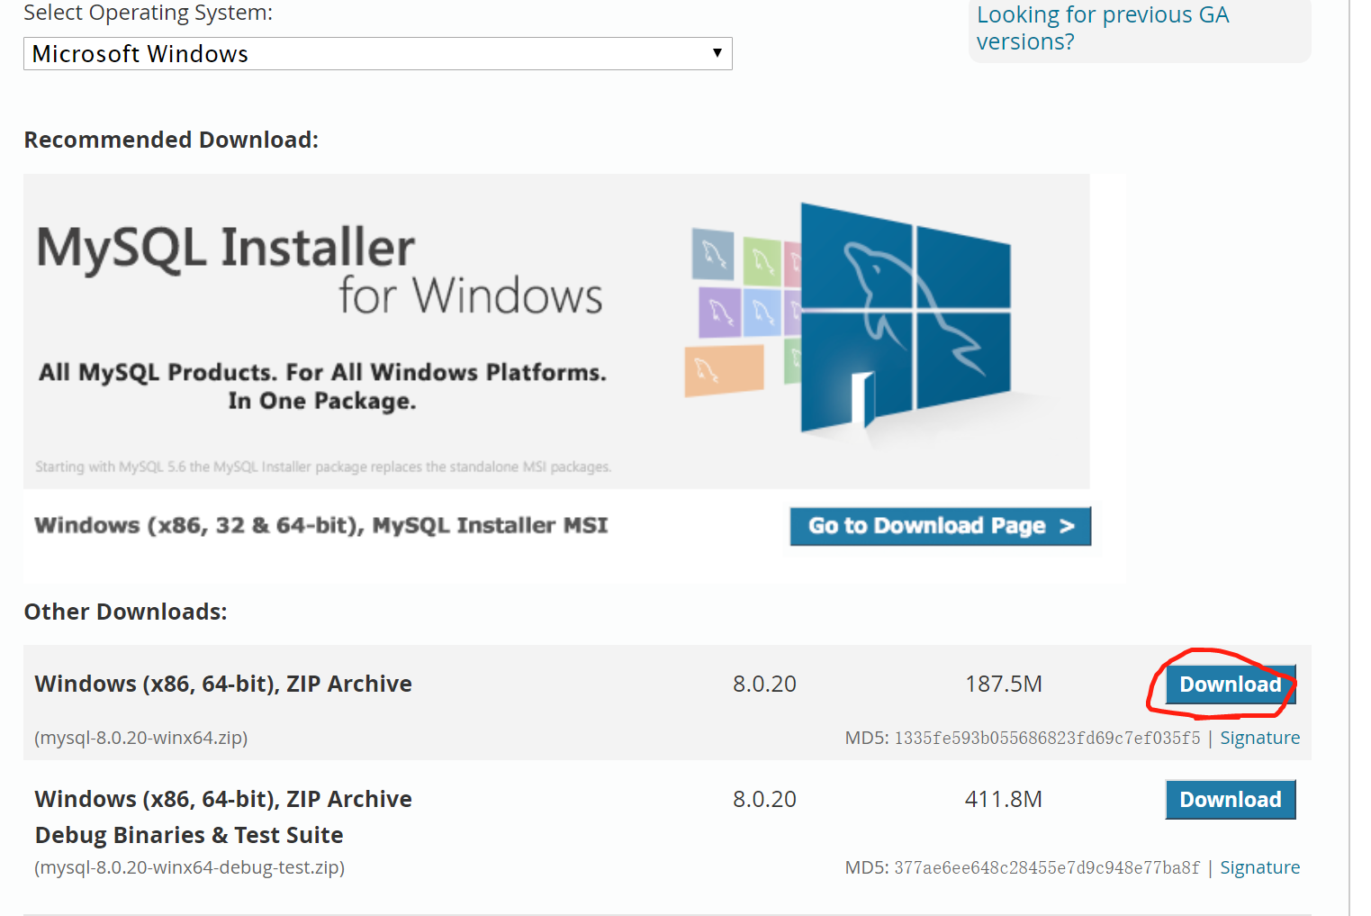
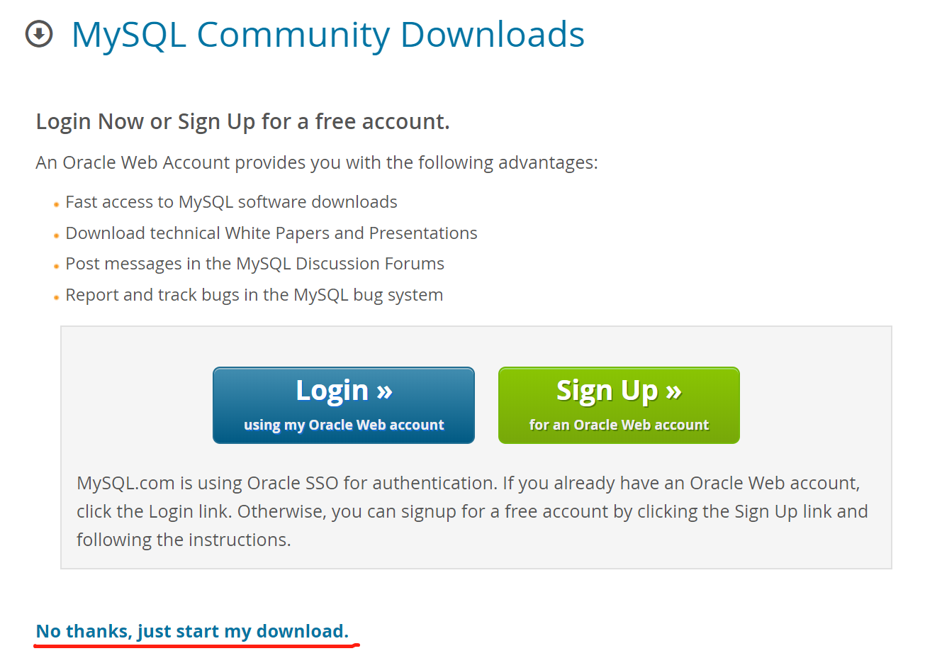
2. 安装包的下载
下载地址：https://dev.mysql.com/downloads/mysql/

Slide 4
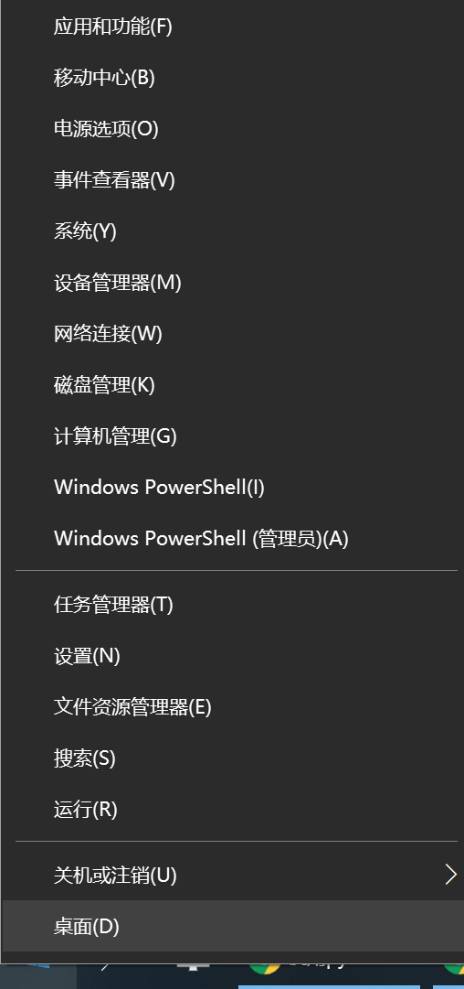
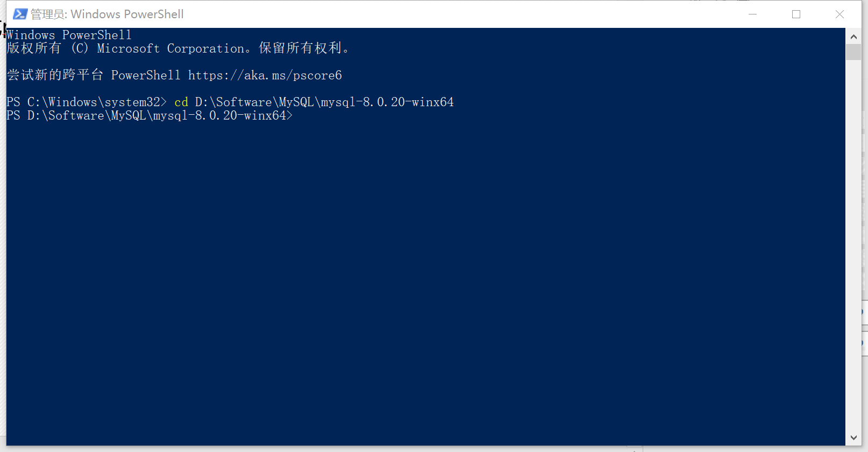

3. 安装过程
1. 使用管理员打开cmd或powershell,并进入到刚刚解压的目录下
右键打开

Slide 5
3. 安装过程
2. 在MySQL目录下，创建my.ini文件，用来设置MySQL的一些属性.
可以通过右键新建文本文档，再更改后缀名来创建ini文件
[client]
# 设置mysql客户端默认字符集
default-character-set=utf8
[mysqld]
# 设置3306端口
port = 3306
# 设置mysql的安装目录
basedir=D:\\Software\\MySQL\\mysql-8.0.20-winx64 注意！这里用你们自己解压出的目录
# 允许最大连接数
max_connections=20
# 服务端使用的字符集默认为8比特编码的latin1字符集
character-set-server=utf8
# 创建新表时将使用的默认存储引擎
default-storage-engine=INNODB
My.ini的内容

Slide 6
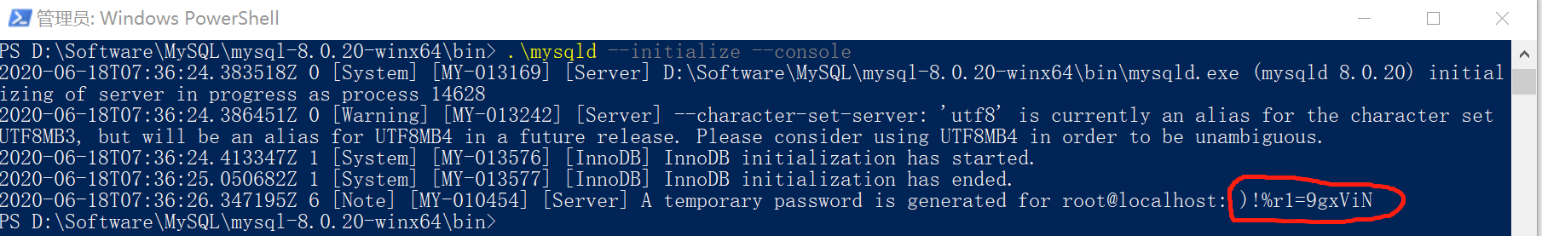
3. 安装过程
如果有data文件夹的，删除掉data文件夹
3. 返回命令提示符窗口，进入bin文件夹，然后输入mysqld --initialize –console
如果使用的是powershell， 则输入 .\mysqld --initialize --console
命令运行完成后，会出现初始登录密码，就是圈出来的那个

Slide 7
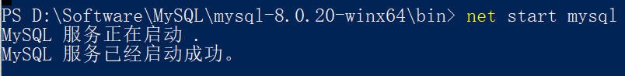
3. 安装过程
4. 输入以下命令安装：mysqld install
同样的，如果是powershell，就是： .\mysqld install
然后会提示Service successfully installed.
5. 输入以下命令启动MySQL服务:net start mysql
看到提示说明启动成功

Slide 8
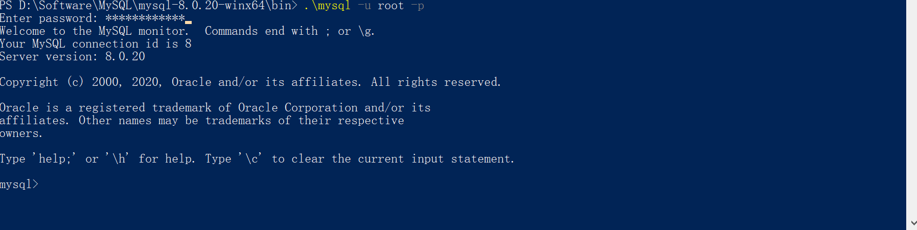
4. 用户登录
1. 输入一下命令就可以登录到本机的数据库了：mysql -u root –p
输入命令后会提示输入密码，将刚刚随机生成的密码复制进去即可
这样就成功连接到数据库了

Slide 9
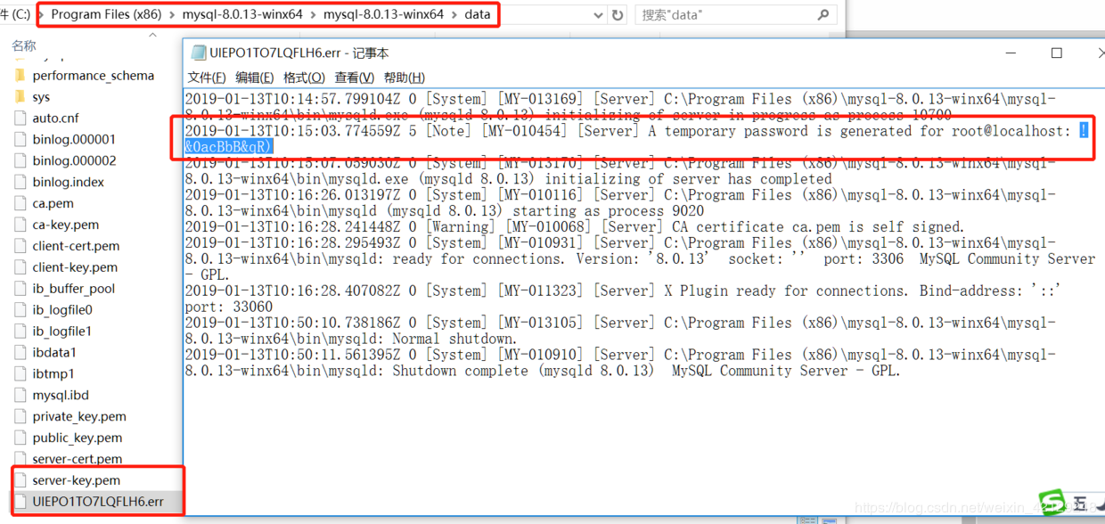
5. 其他问题
1. 查看密码：
该密码可在/data文件夹下后缀.err的文件中查看，找到该文件，以记事本的方式打开，将密码复制出来，如下图，我的随机密码是!&0acBbB&qR)

Slide 10
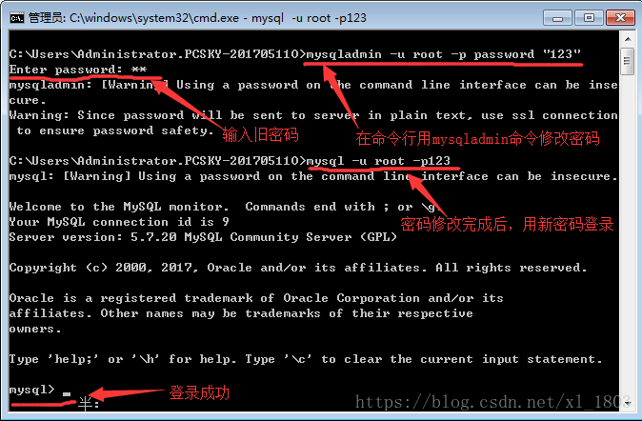
5. 其他问题
2. 修改密码：可以在命令提示符界面输入： mysqladmin -u root -p password ‘新密码’

Slide 11
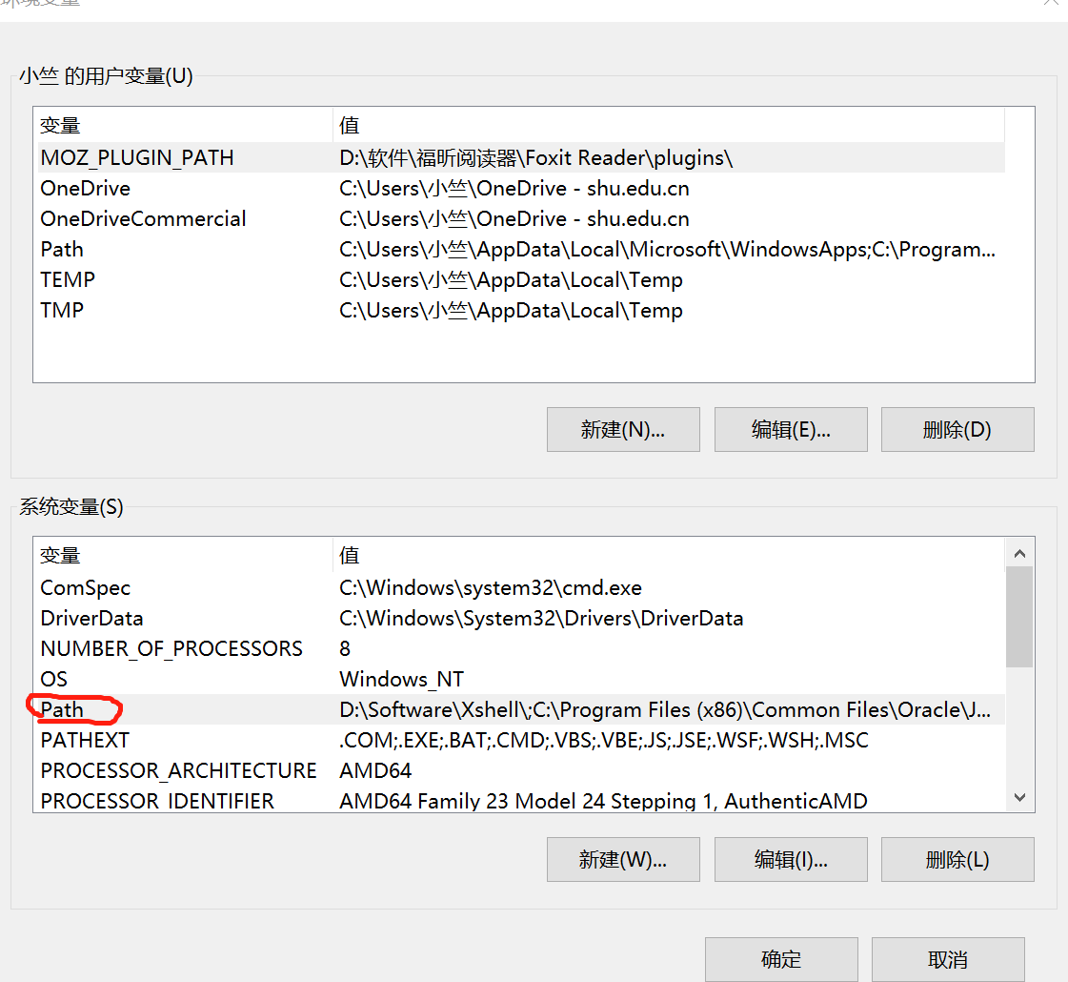
5. 其他问题
3. 如何不进入MySQL文件夹就可以登录MySQL?
可以将MySQL文件夹中的bin文件夹加入环境变量。
步骤：
1. 右键此电脑→属性→高级系统设置→环境变量
→双击Path→新建，将bin文件夹的路径添加进去

Slide 12
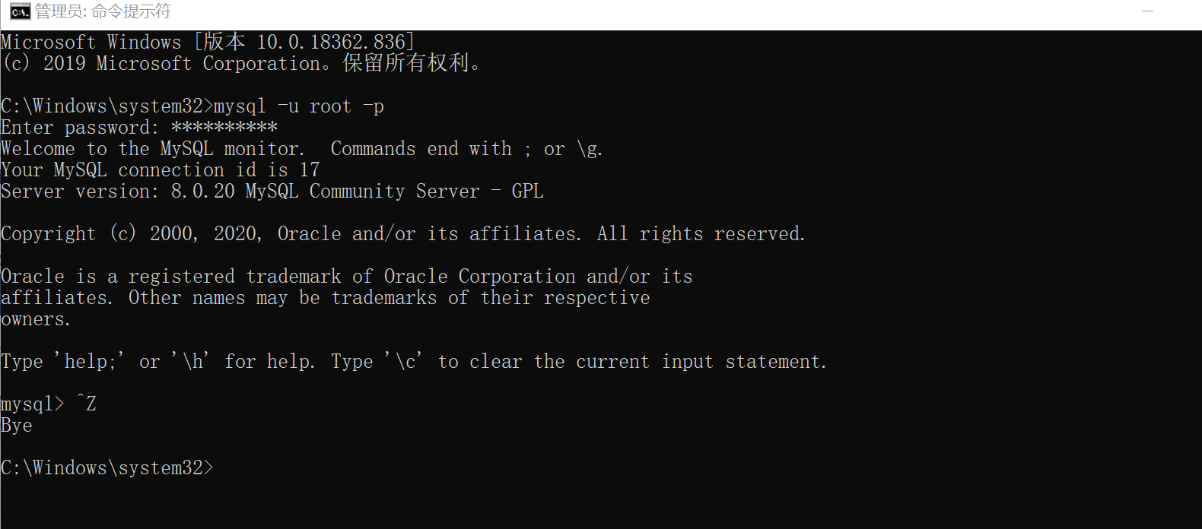
5. 其他问题
4.
如何退出mysql?
Ctrl+z，然后回车。
如何停止mysql服务？
在命令提示符输入：net stop mysql

Slide 13
6. 数据库可视化工具
这样子的命令行进行数据库操作的时候，十分不方便，也不够直观，所以我们可以下载一个数据库可视化工具来
更方便的进行数据库操作

Slide 14
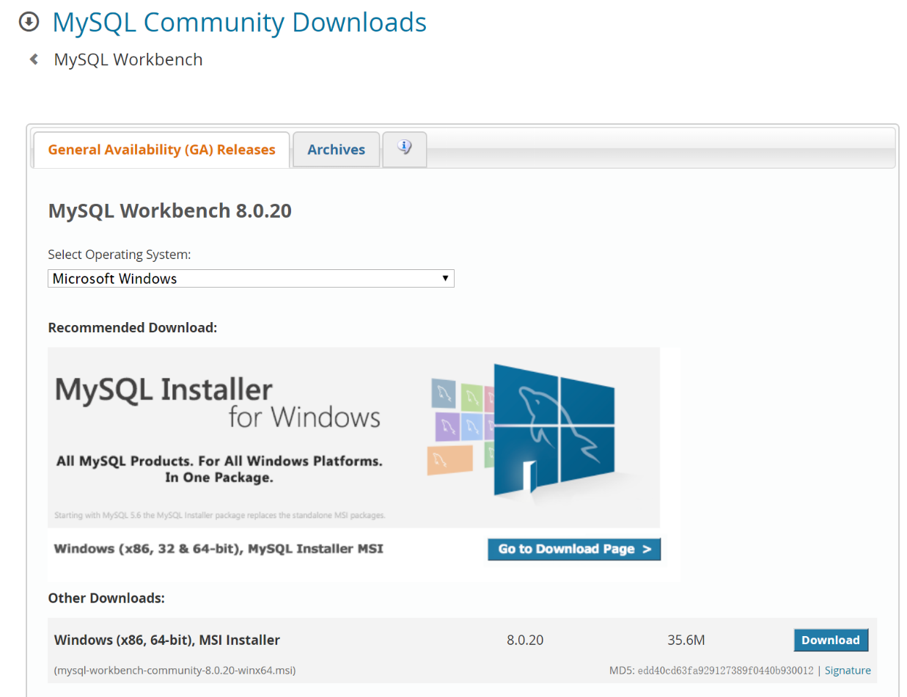
5. MySQL 客户端
1. 下载
我们可以在这个网站下载到MySQL workbench，这是MySQL官方推出的客户端，界面简洁，易于使用
http://dev.mysql.com/downloads/workbench/
注意：一定要安装与mysql相同版本的workbench

Slide 15
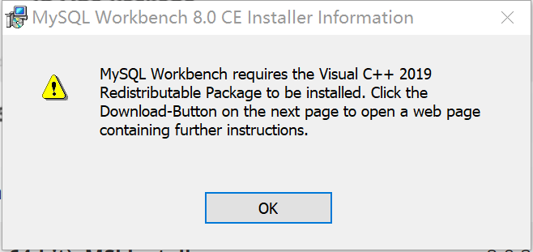
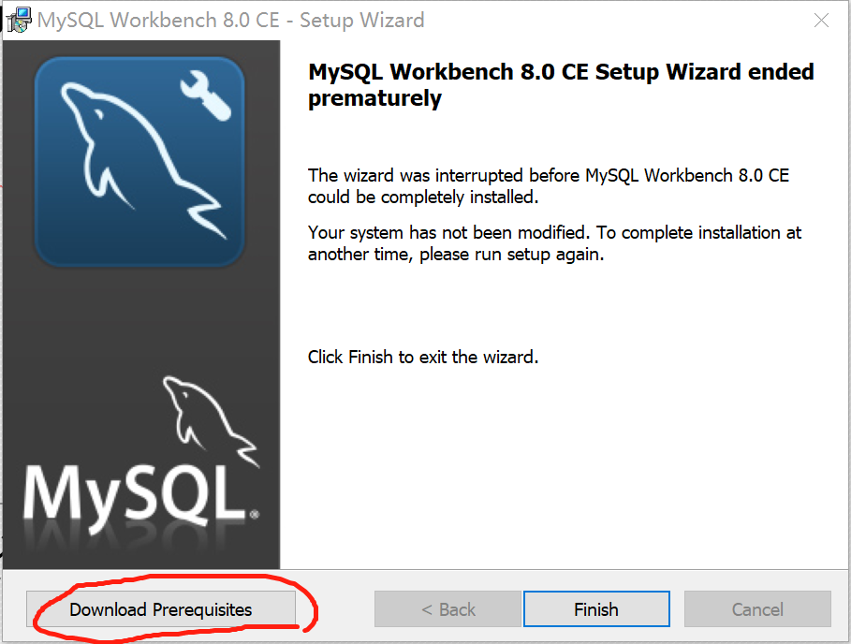
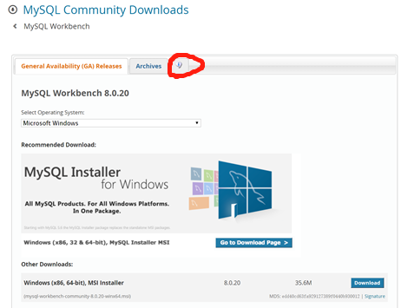
5. MySQL 客户端
当我们打开下载完的msi文件时，可能会出现以下提示：
这是由于我们的电脑缺少对应的依赖库

Slide 16
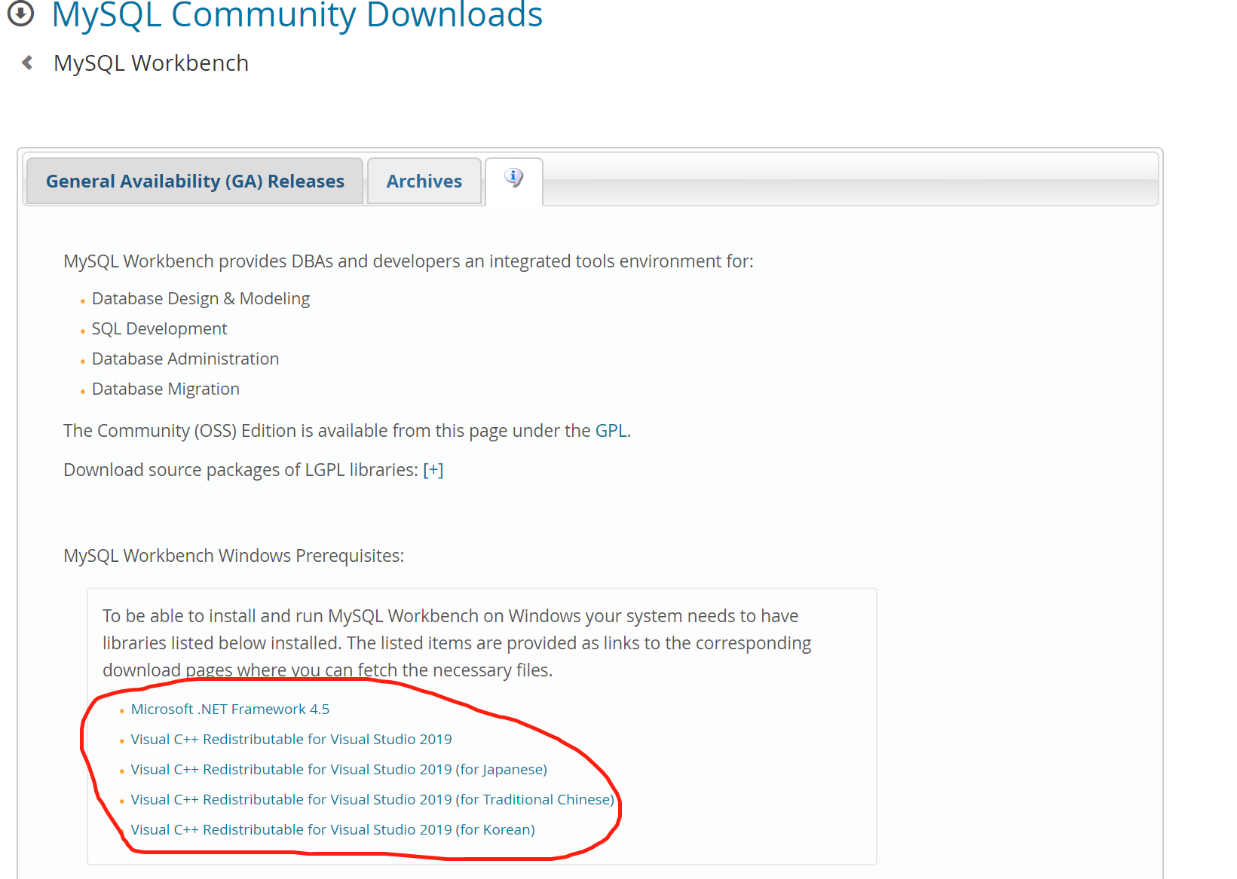
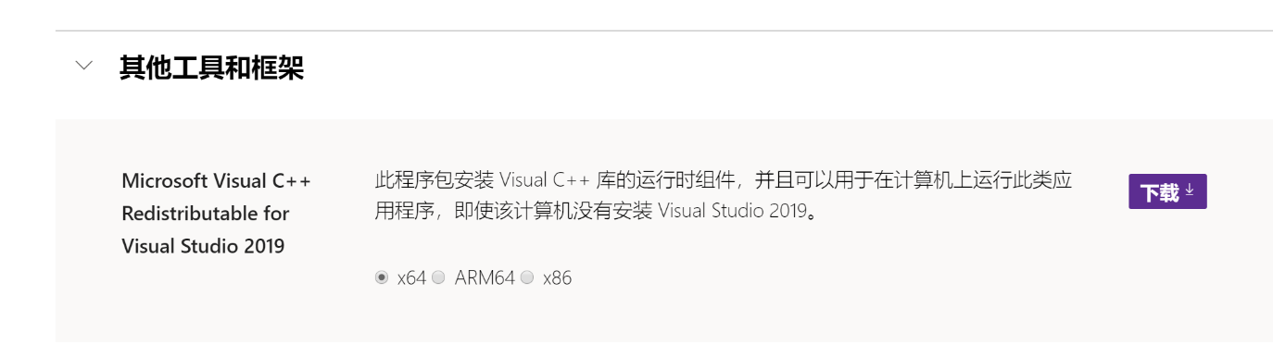
5. MySQL 客户端
在这个页面找到你缺少的依赖库并安装即可

Slide 17
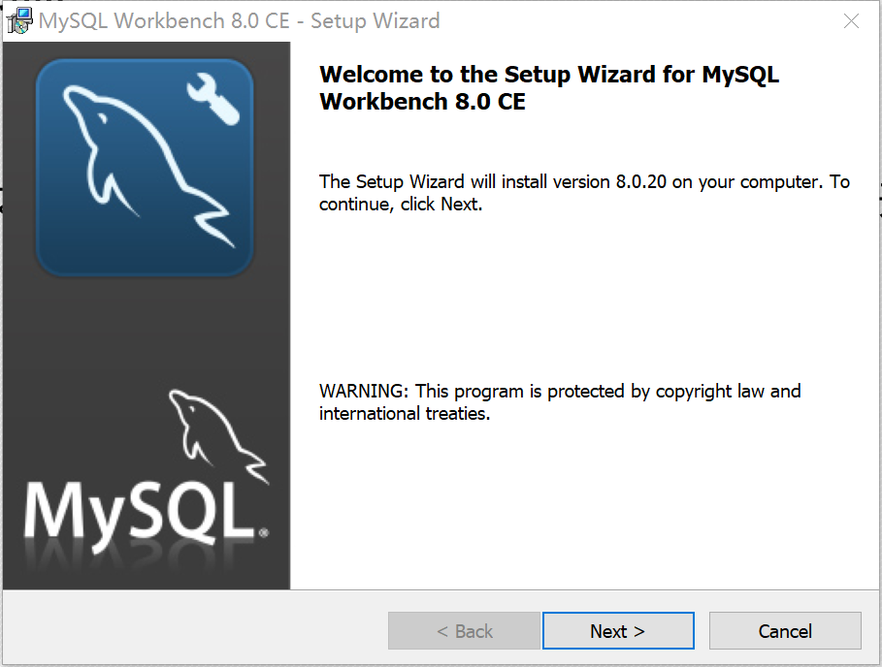
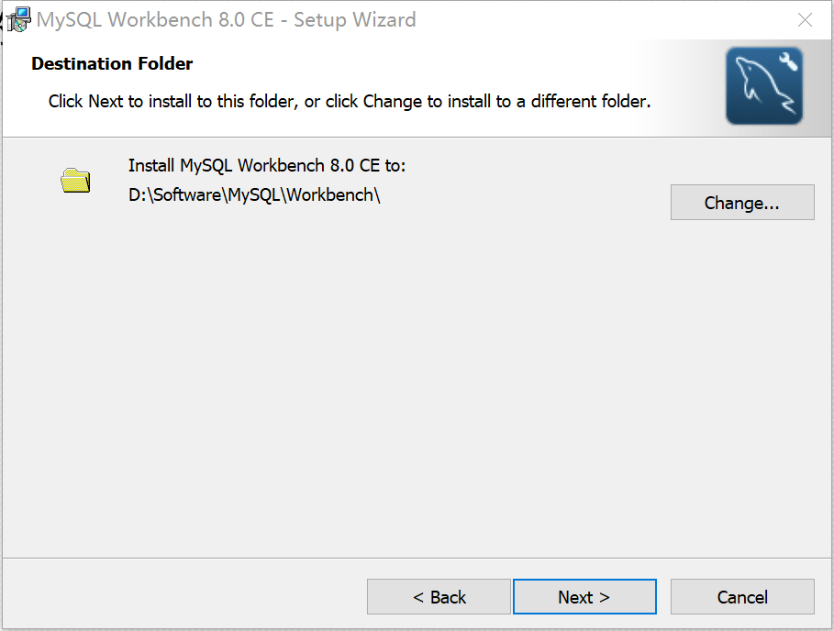
5. MySQL 客户端
2. 安装
在安装完缺失的依赖库之后，重新打开下载的workbench安装文件，就可以开始安装了
在选择完安装目录之后，一路按next就可以了

Slide 18
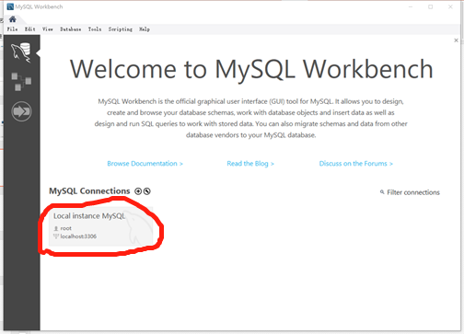
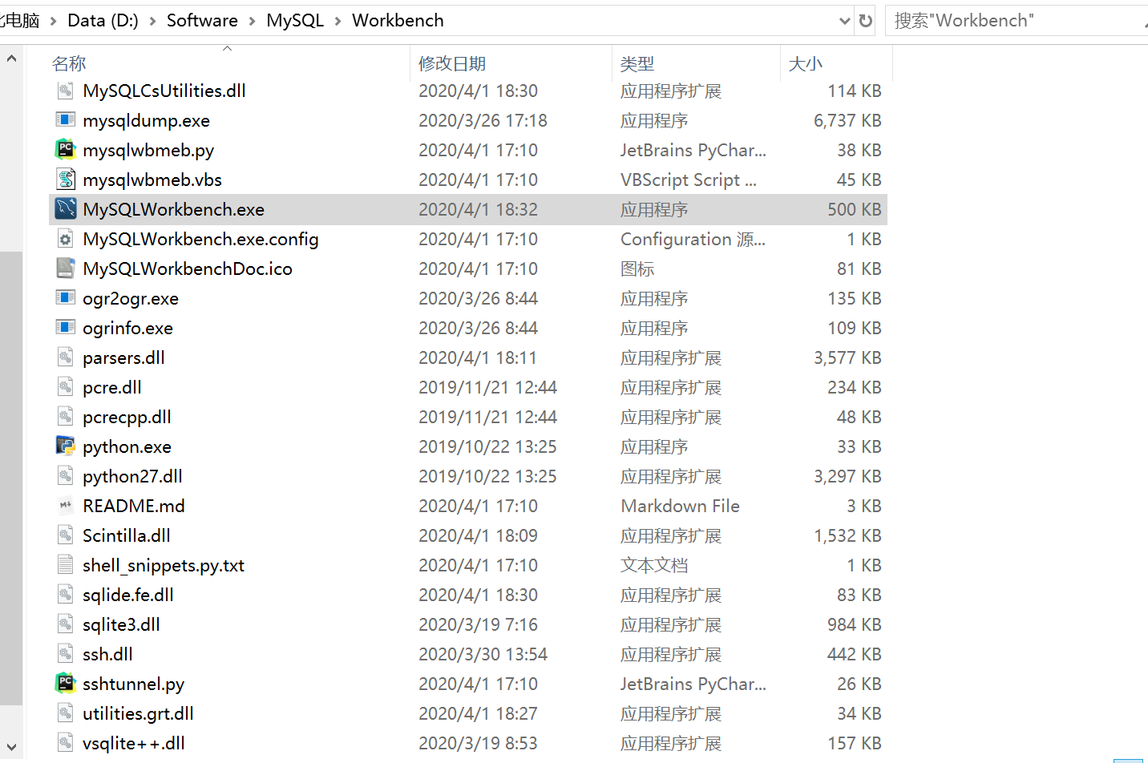
5. MySQL 客户端
3. 打开workbench
在安装完成后，会自动打开workbench。安装程序并没有在桌面创建快捷方式，所以你可以在安装目录下找到对应的程序

Slide 19
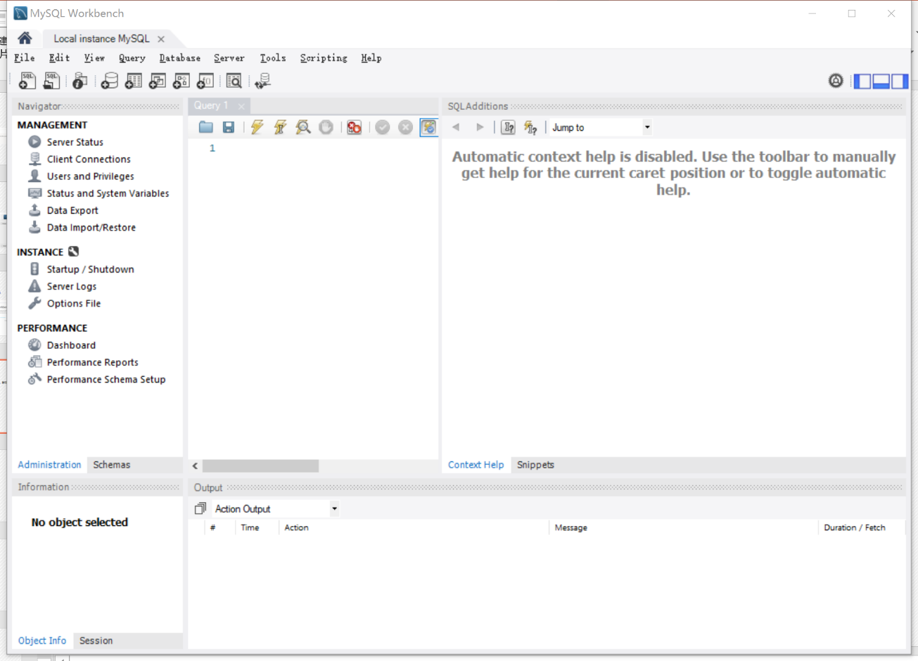
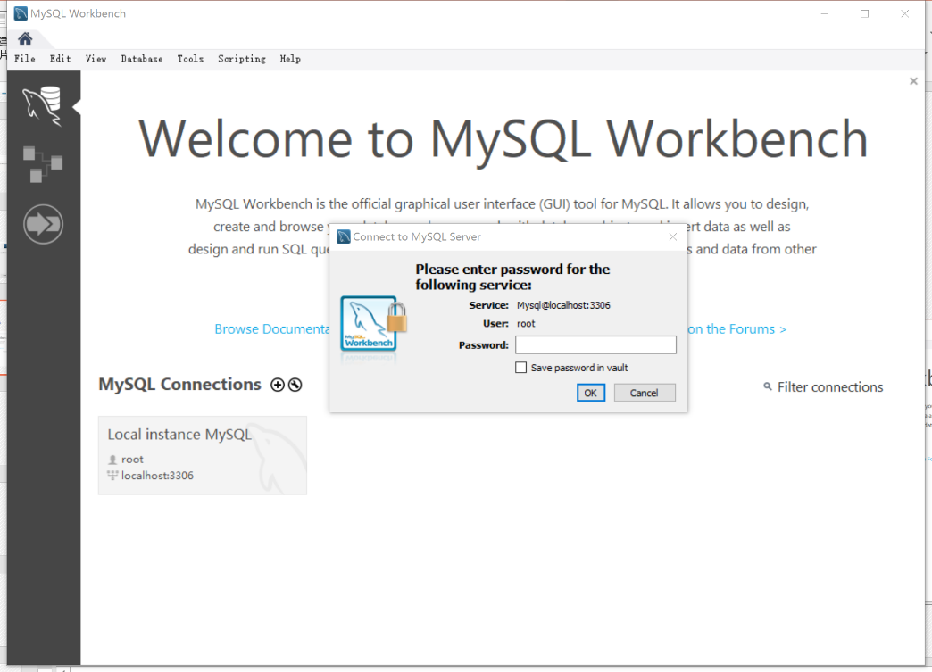
5. MySQL 客户端
4. 运行workbench
点击 local instance MySQL, 并输入你刚刚获得的随机密码，或者你更改过后的自定义密码，就可以进入到数据库中

Slide 20
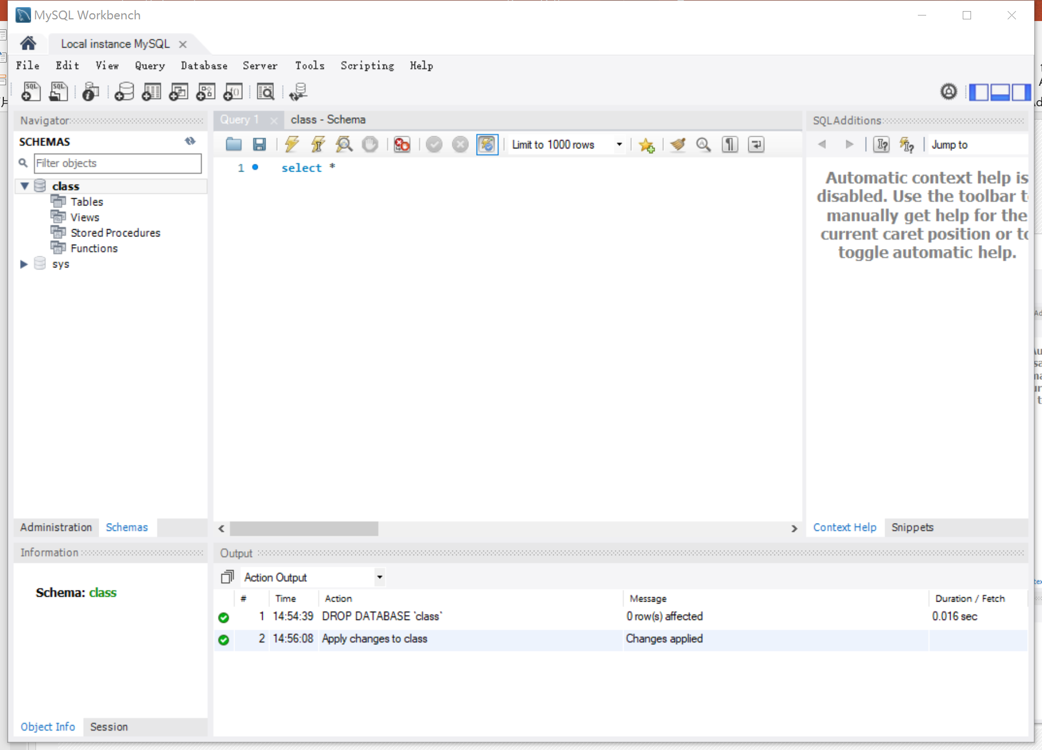
5. MySQL 客户端
5. 界面介绍
依次为新建SQL脚本，打开SQL脚本，查看选中对象的属性，创建新数据库，创建新表，创建新视图。
数据库列表
SQL脚本输入窗口
当前选中的对象信息
已经执行的操作和返回的信息

Slide 21
SQL 的基本操作
数据库原理与应用

Slide 22
1.Sql及其规范
sql是Structured Query Language(结构化查询语言)的缩写。SQL是专为数据库而建立的操作命
令集，是一种功能齐全的数据库语言
在使用它时，只需要发出“做什么”的命令，“怎么做”是不用使用者考虑的。SQL功能强
大、简单易学、使用方便，已经成为了数据库操作的基础，并且现在几乎所有的数据库均支持sql。
<1> 在数据库系统中，SQL语句不区分大小写(建议用大写) 。但字符串常量区分大小写。建议命令大写，表名库名小写；
<2> SQL语句可单行或多行书写，以“;”结尾。关键词不能跨多行或简写。
<3> 用空格和缩进来提高语句的可读性。子句通常位于独立行，便于编辑，提高可读性。
****

Slide 23
2.DDL、DML和DCL
-- -- DML（data manipulation language）：
-- 它们是SELECT、UPDATE、INSERT、DELETE，就象它的名字一样，这4条命令是用来对数据库里的
数据进行操作的语言
--
-- -- DDL（data definition language）：
-- DDL比DML要多，主要的命令有CREATE、ALTER、DROP等，DDL主要是用在定义或改变表（TABLE）
的结构，数据类型，表之间的链接和约束等初始化工作上，他们大多在建立表时使用
--
-- -- DCL（Data Control Language）：
-- 是数据库控制功能。是用来设置或更改数据库用户或角色权限的语句，包括（grant,deny,revoke等）
语句。在默认状态下，只有sysadmin,dbcreator,db_owner或db_securityadmin等人员才有权力执行DCL

Slide 24
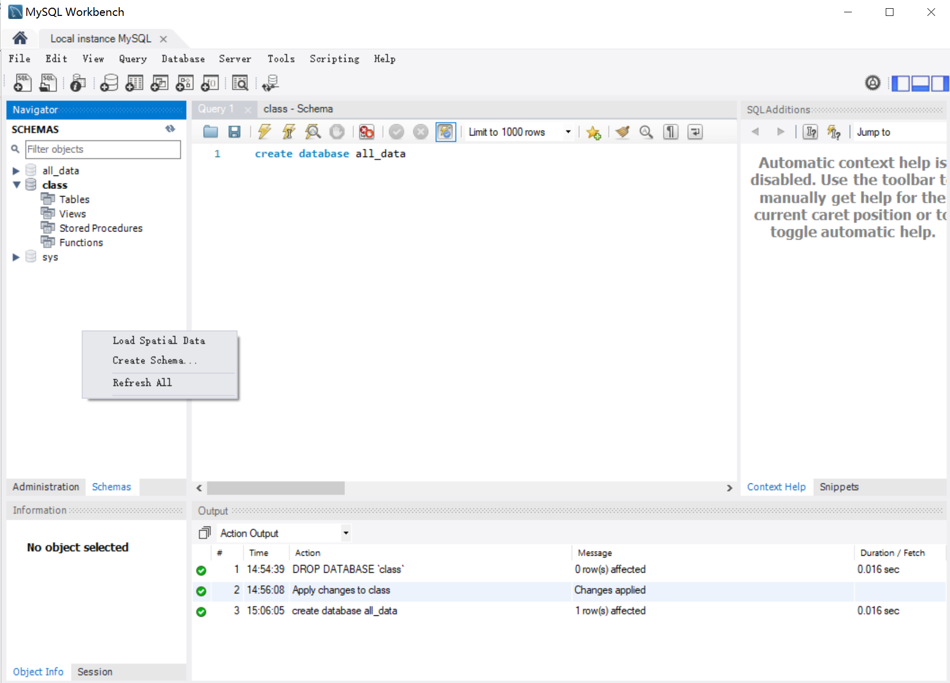
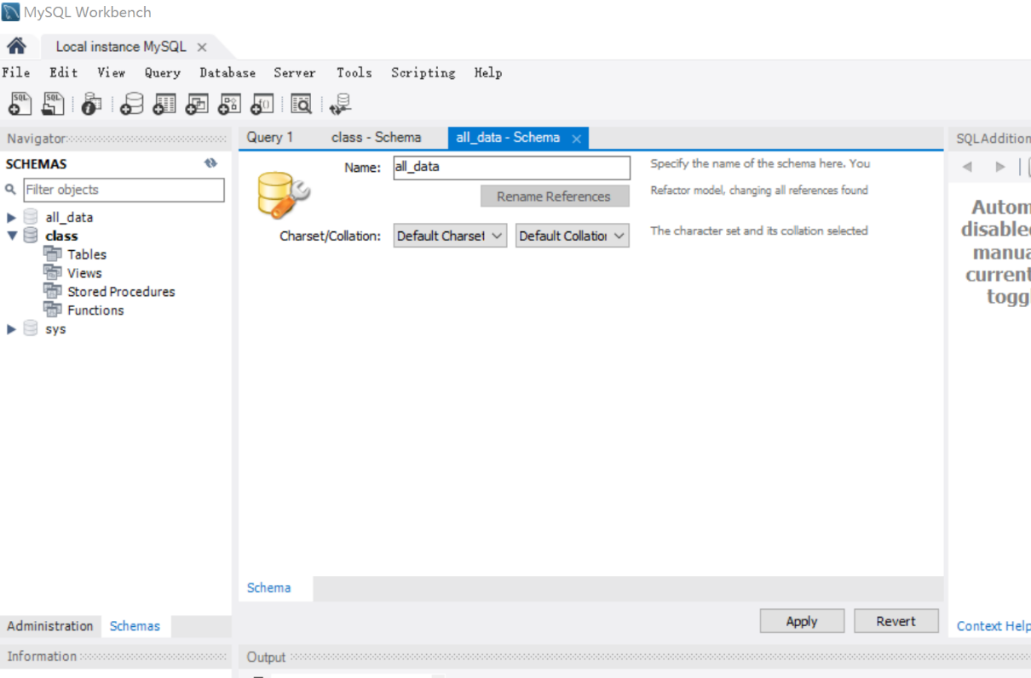
3.数据库操作
1.创建数据库：create database [if not exists] db_name [character set xxx]

Slide 25
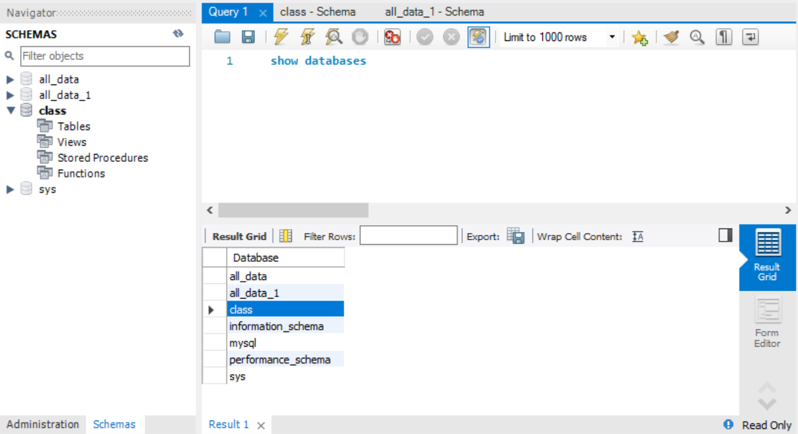
3.数据库操作
2.查看数据库：show databases

Slide 26
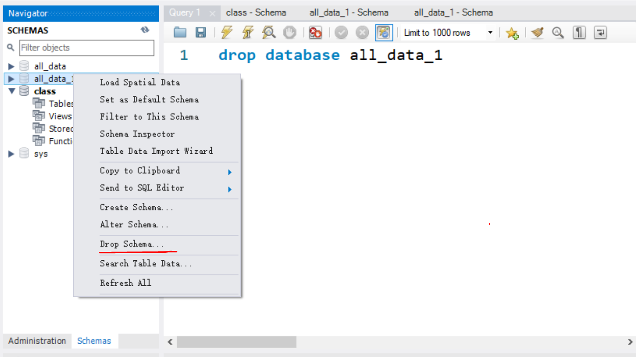
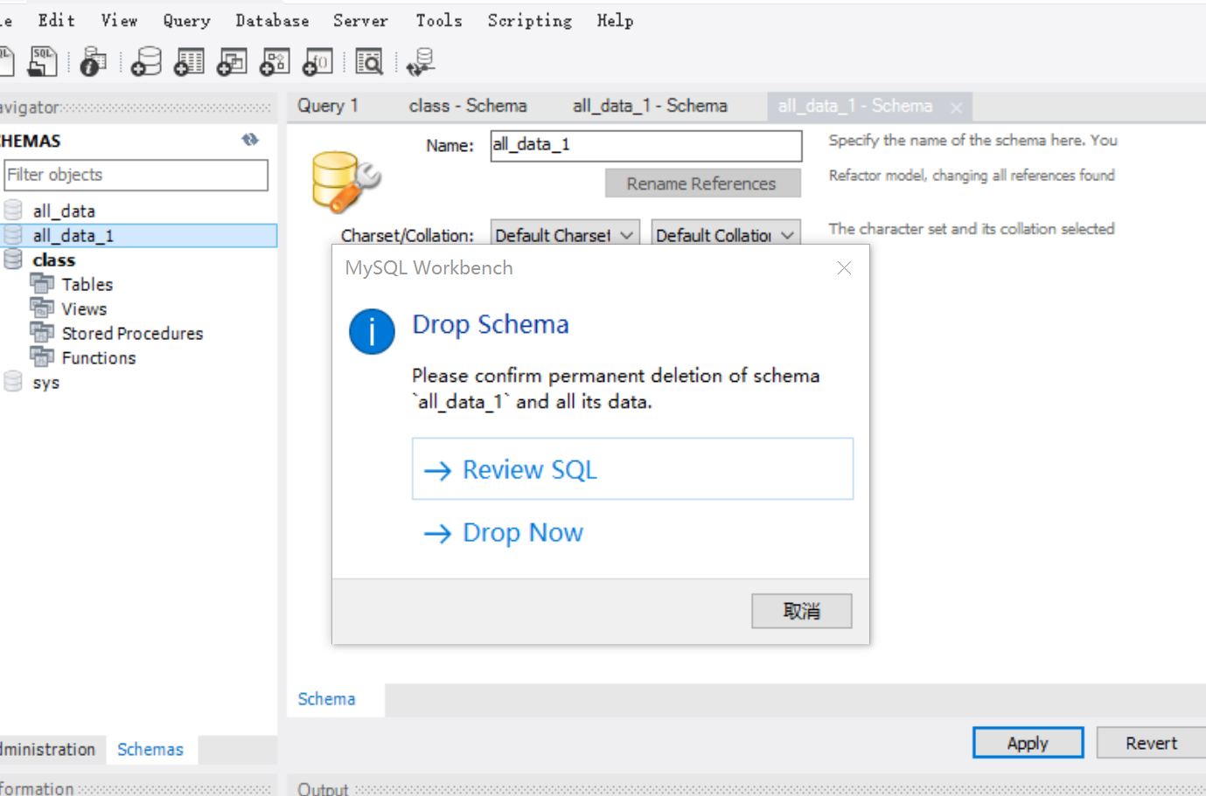
3.数据库操作
3.删除数据库：drop database [if exists] db_name

Slide 27
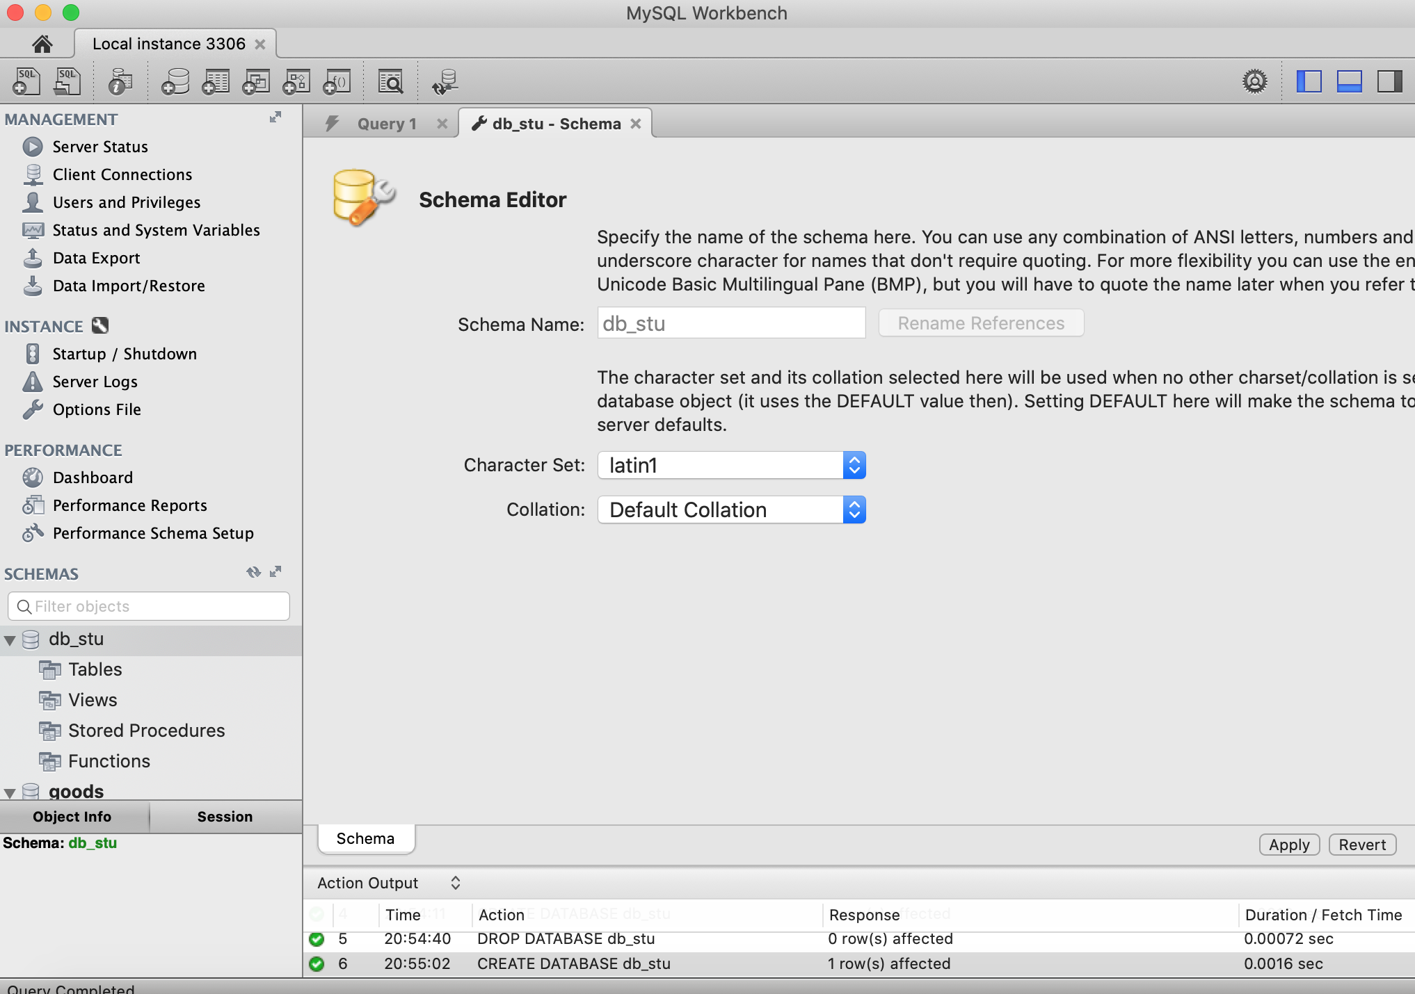
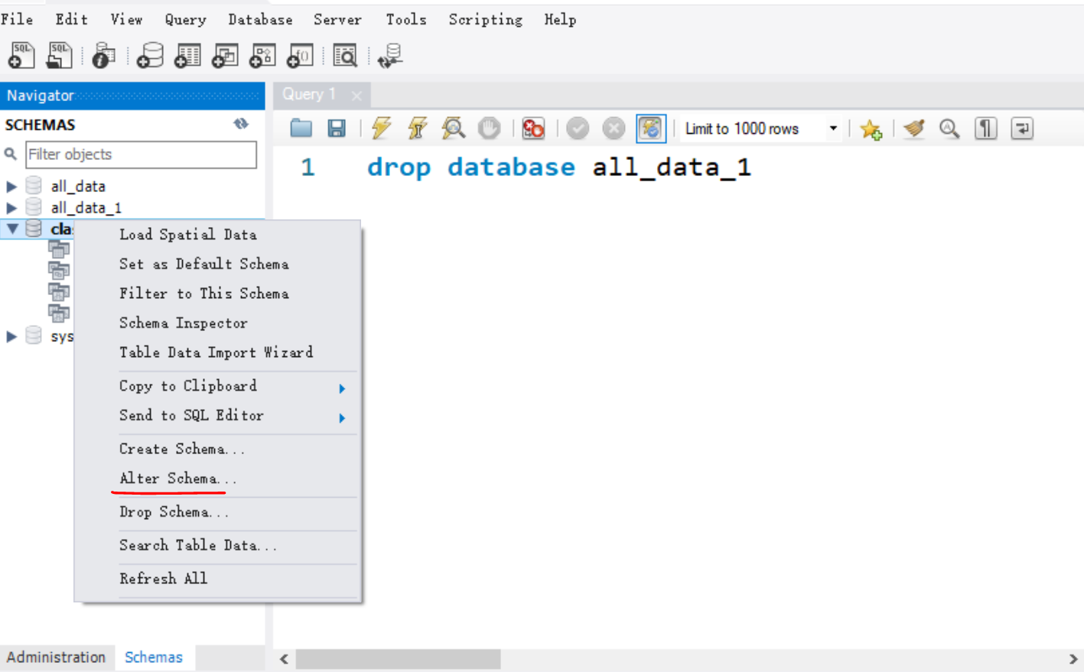
3.数据库操作
4.修改数据库：alter database db_name [character set xxx]

Slide 28
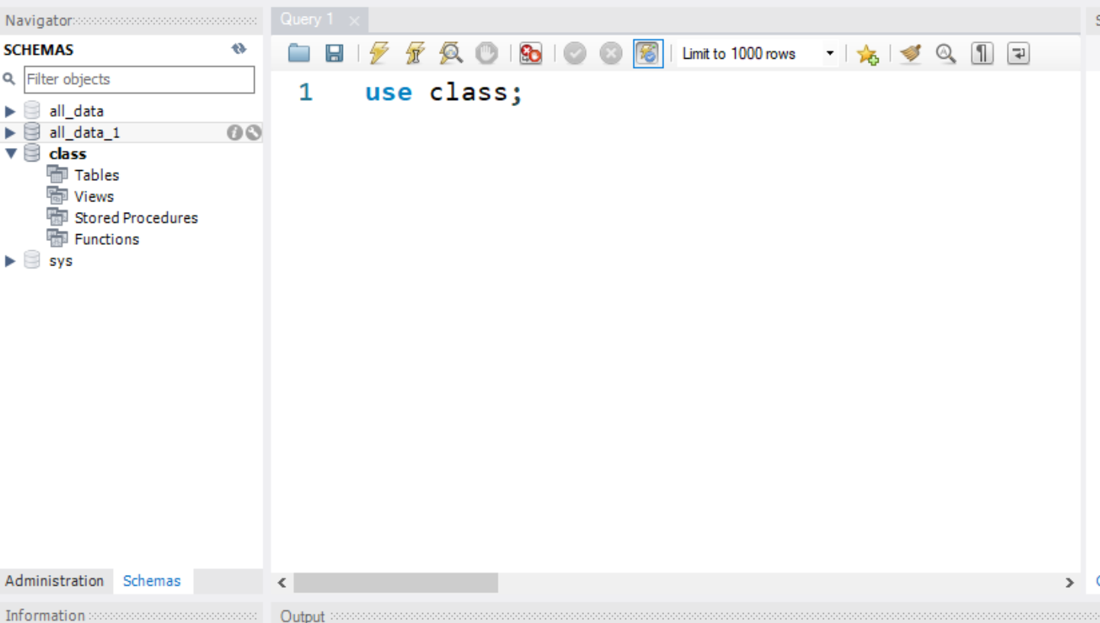
3.数据库操作
5.使用数据库：
切换数据库 use db_name；
查看当前使用的数据库 select database（);
可以双击数据库名称来切换使用的数据库
当加粗的数据库名表示你正在使用该数据库

Slide 29
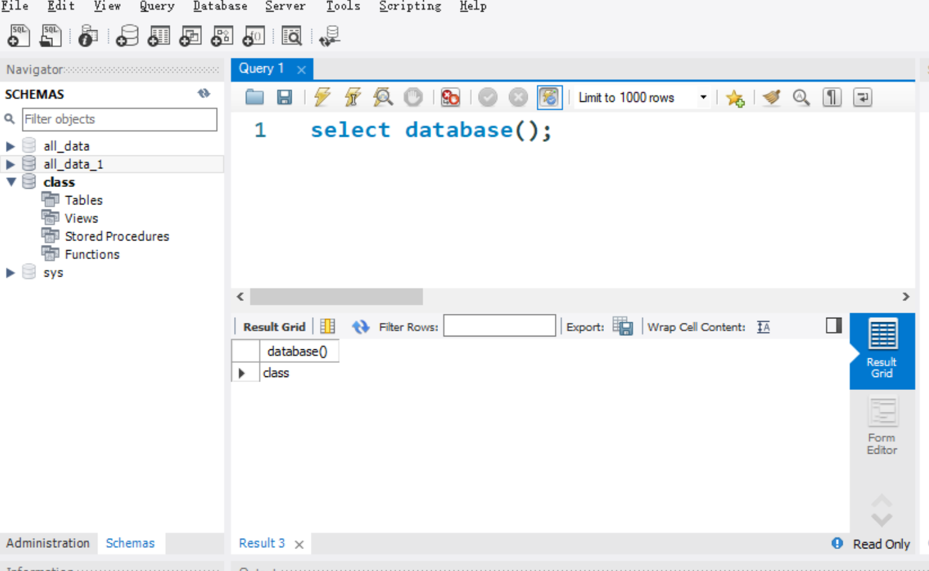
3.数据库操作
5.使用数据库：
切换数据库 use db_name；
查看当前使用的数据库 select database（);

Slide 30
4.数据表操作
1.创建表（类似于一个excel表）
create table tab_name(
field1 type[完整性约束条件],
field2 type,
...
fieldn type )[character set xxx];
首先有一个主键的概念：能够唯一区分出当前记录的字段称为主键，主键要是非空且唯一的，且字段一定要是数字类型，下面我们创建一个学生表：
主键为id，也就是学号，其他信息有姓名，性别，班级，和语文英语数学三科的成绩
create table student(
id int primary key auto_increment ,
name varchar(20),
gender bit default 1,
class varchar(20),
Chinese int(10),
English int(10),
Math int(10) );

Slide 31
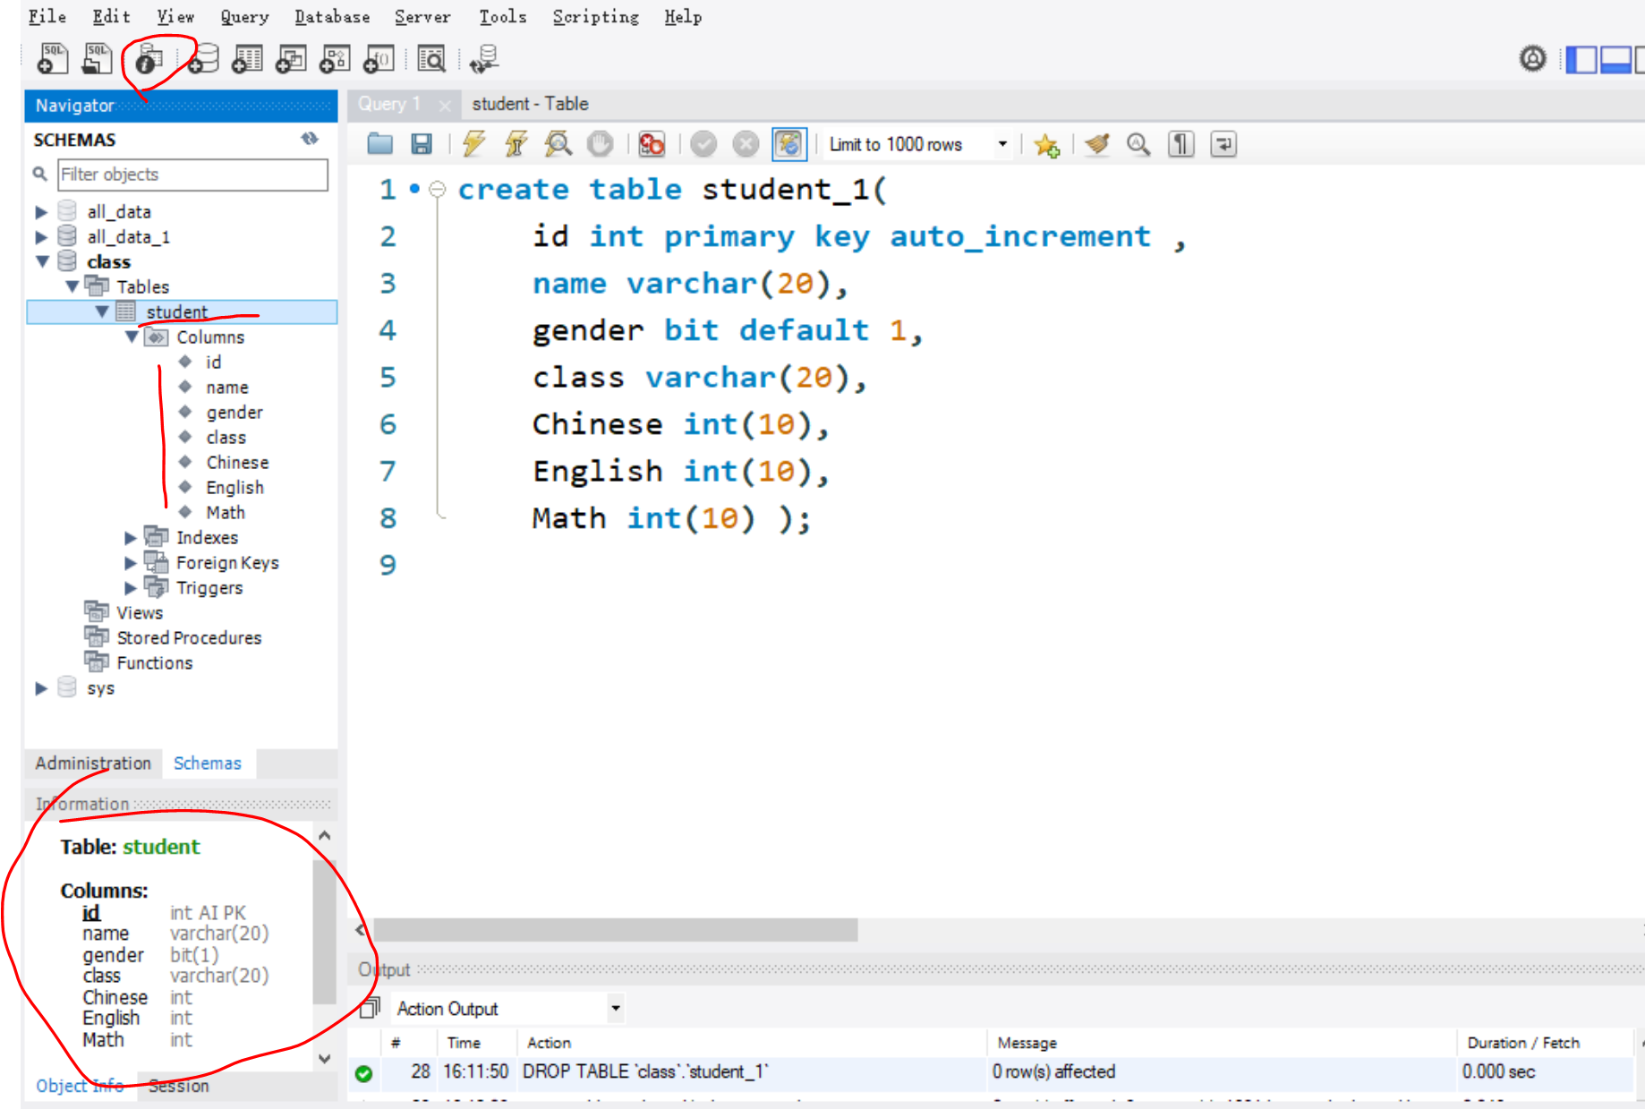
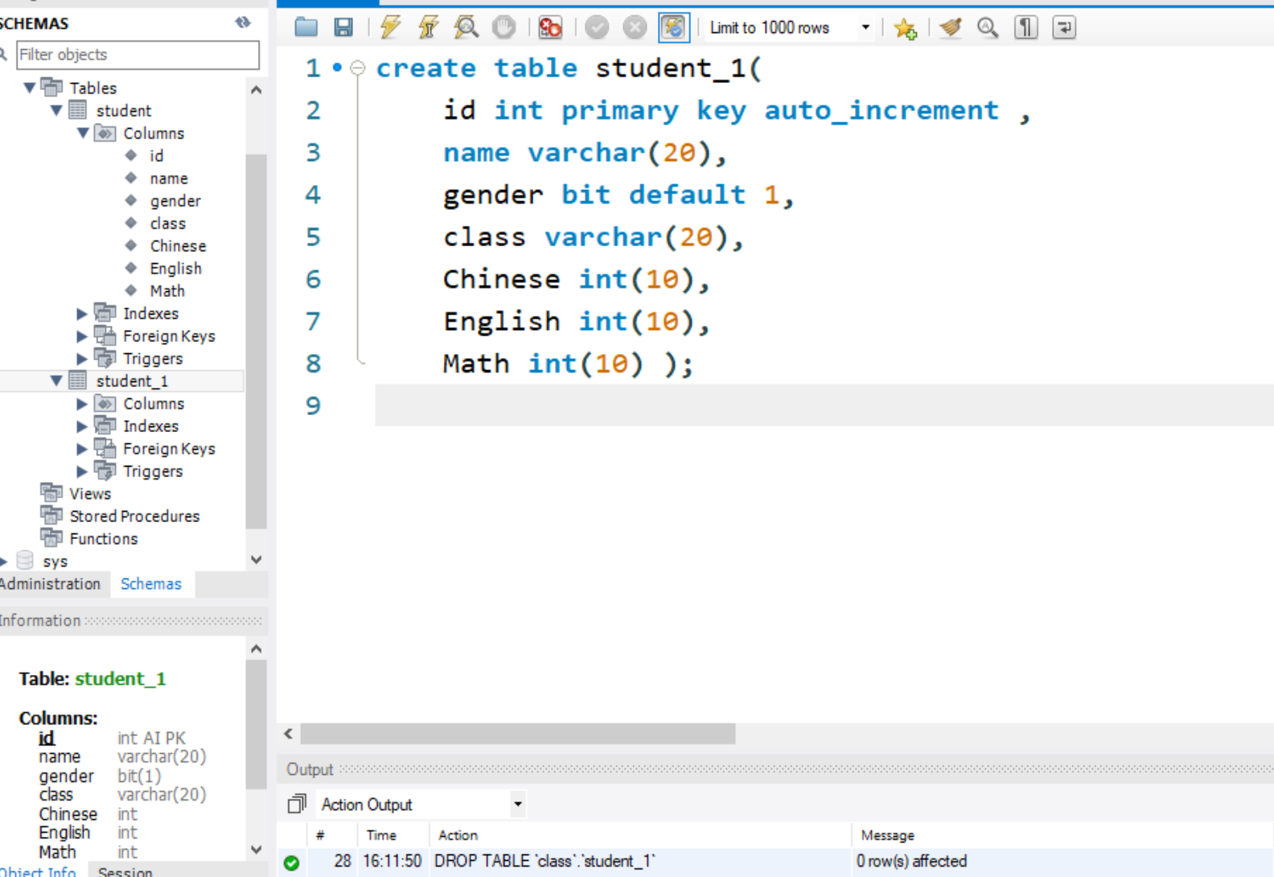
4.数据表操作
1.创建表（类似于一个excel表）
使用SQL语句创建的table，需要在schemas的空白处右键，选择最后一个选项，
Refresh all，才能看到新建的table

Slide 32
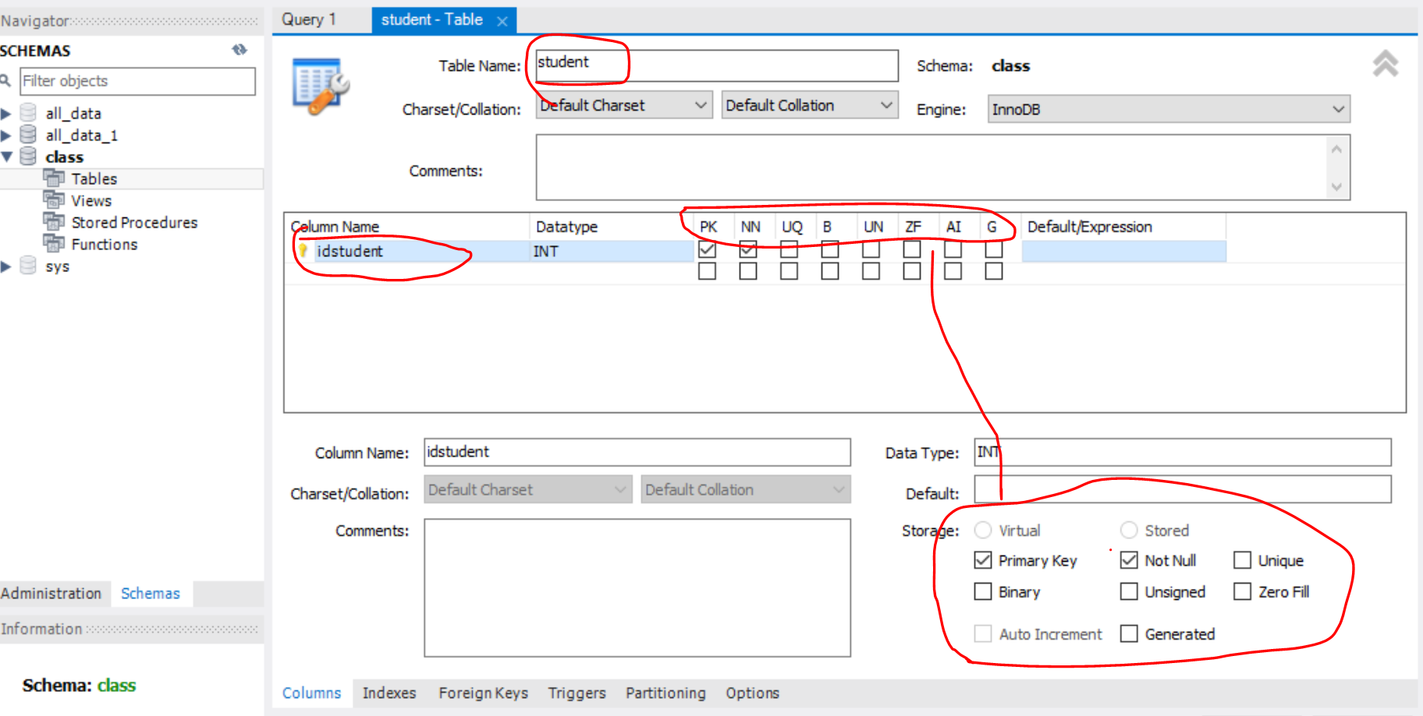
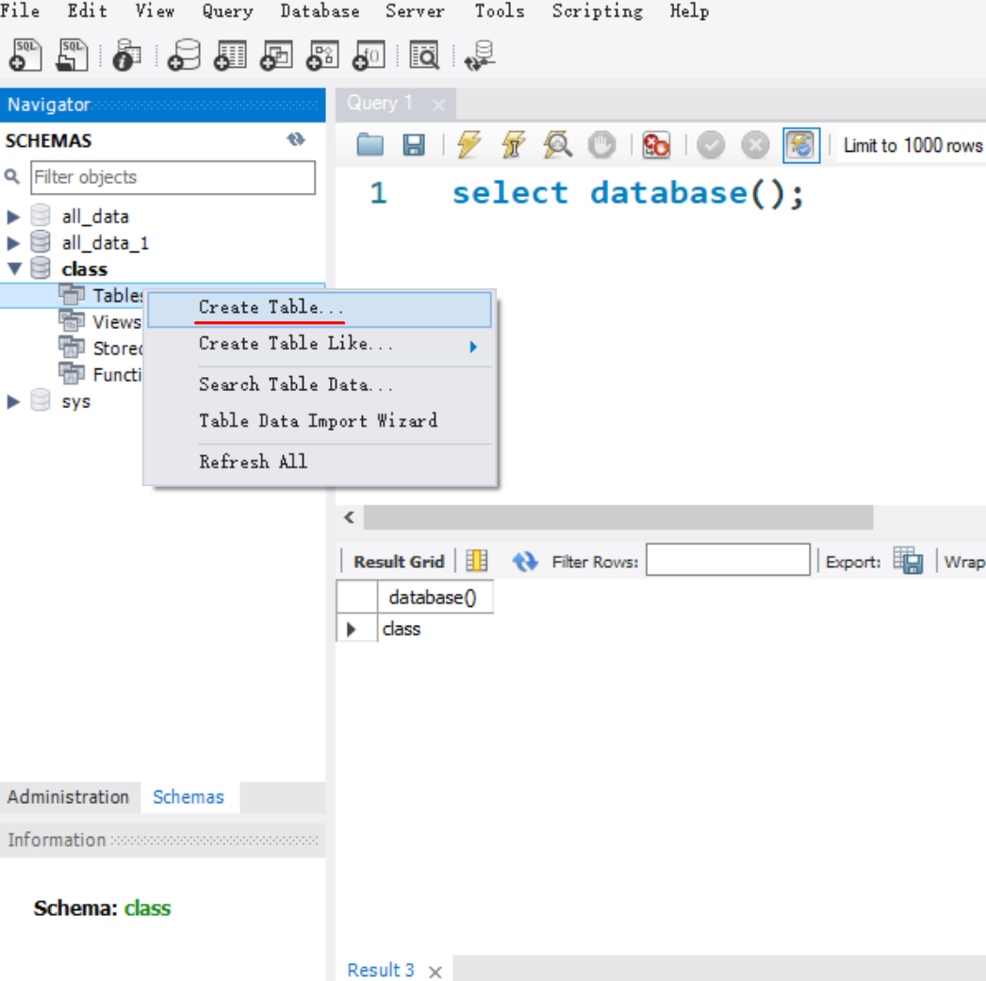
4.数据表操作
1.创建表（类似于一个excel表）

Slide 33
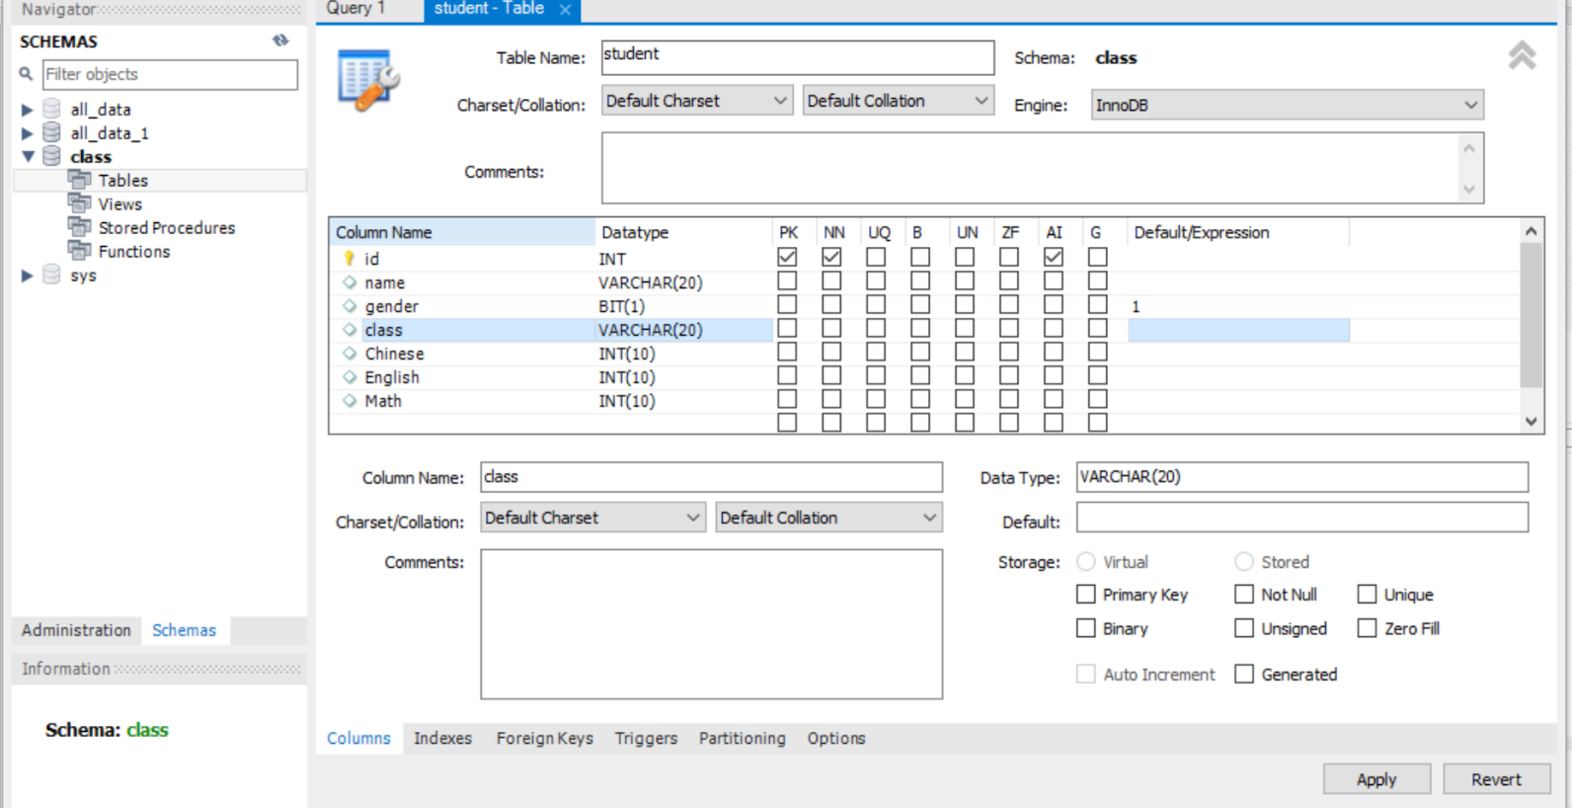
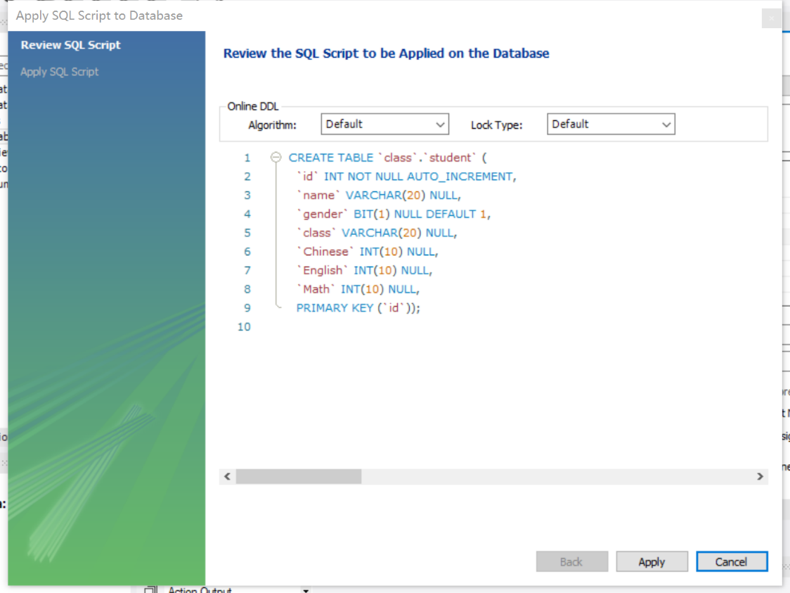
4.数据表操作
1.创建表（类似于一个excel表）

Slide 34
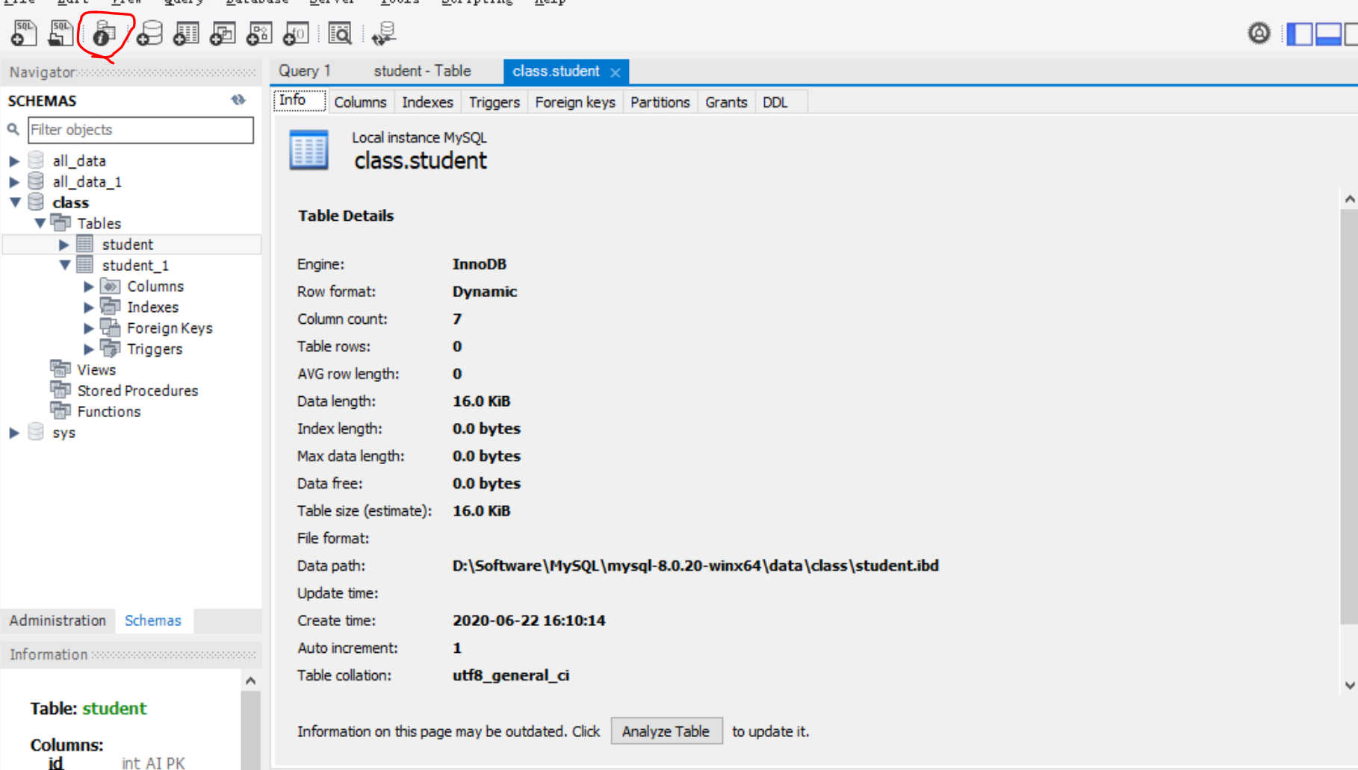
4.数据表操作
desc tab_name 查看表结构
show columns from tab_name 查看表结构
show tables 查看当前数据库中的所有的表
show create table tab_name 查看当前数据库表建表语句
2.查看表信息

Slide 35
4.数据表操作
3.表结构的修改。
(1)增加列。其实就是对字段（类似Excel里面的表头）的修改，因为现在表里面还没有任何数据，所以现在只能对字段进行增删改查。
alter table tab_name add [column] 列名 类型［完整性约束条件］［first｜after 字段名］;
要求：我们要在student表的增加学生的美术成绩Art
alter table student add Art int after Math;

Slide 36
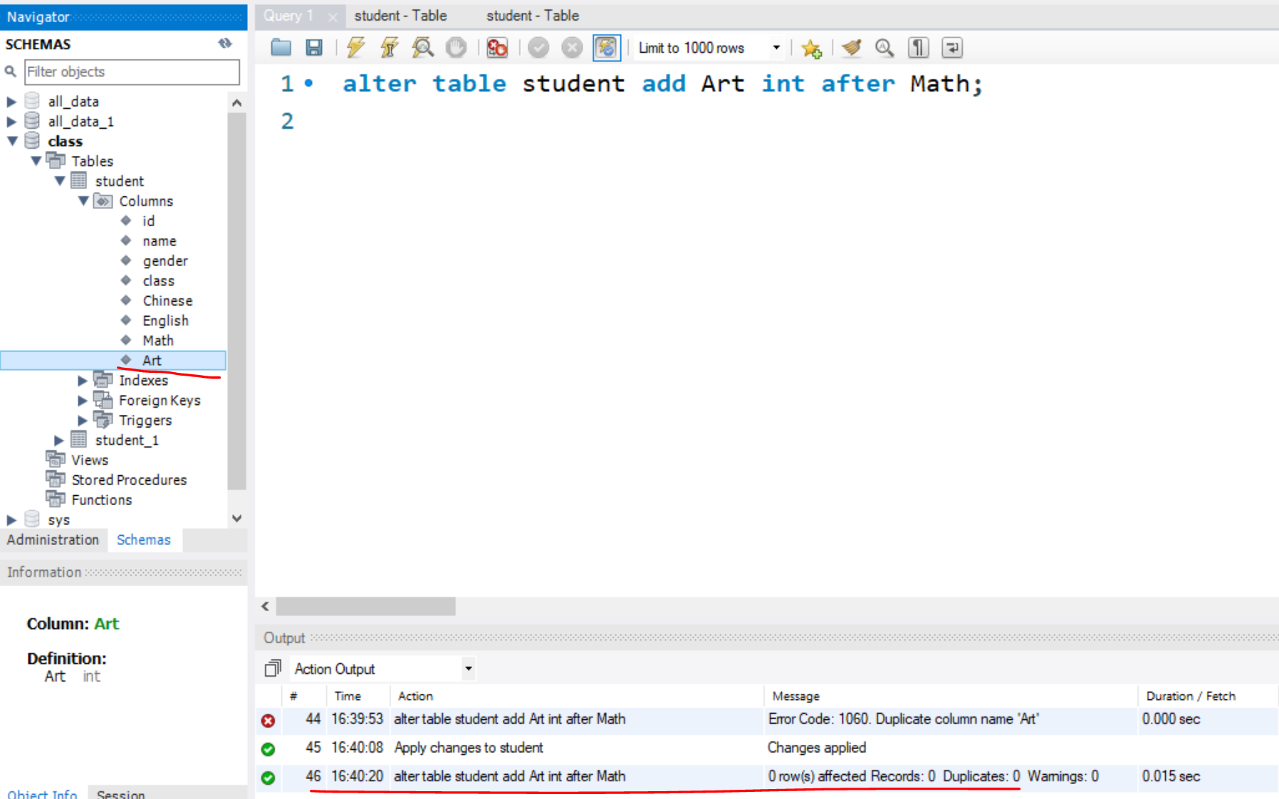
4.数据表操作
方法一：使用SQL语句
输入SQL语句并运行后，在schemas空白处右键Refresh all，即可发现已经多了Art一列，并且最下面提示
的运行结果为绿色的对勾

Slide 37
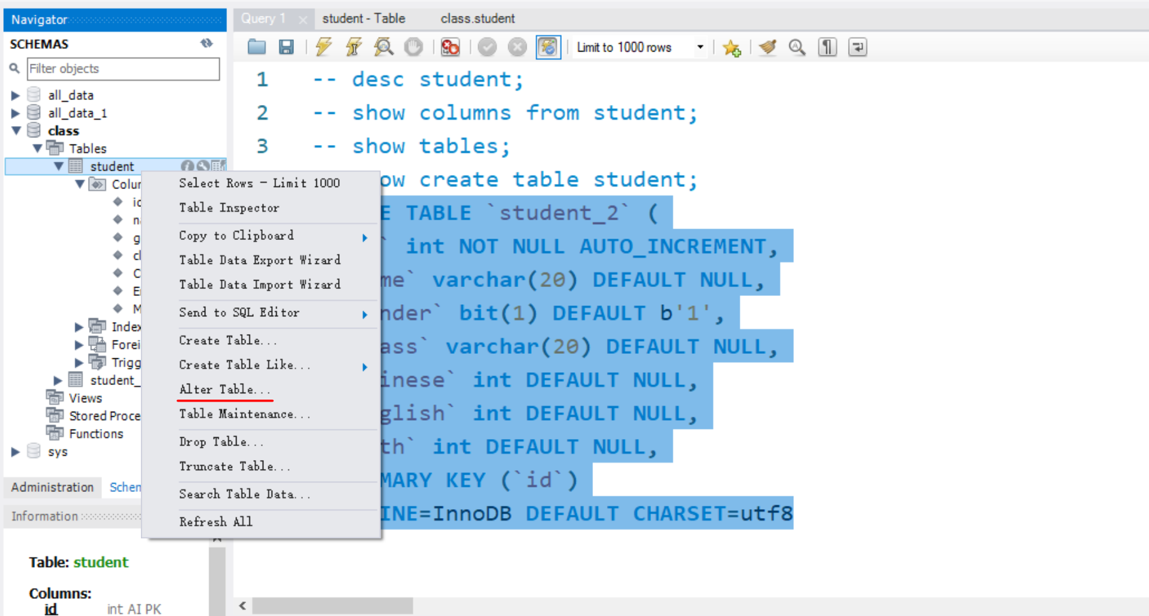
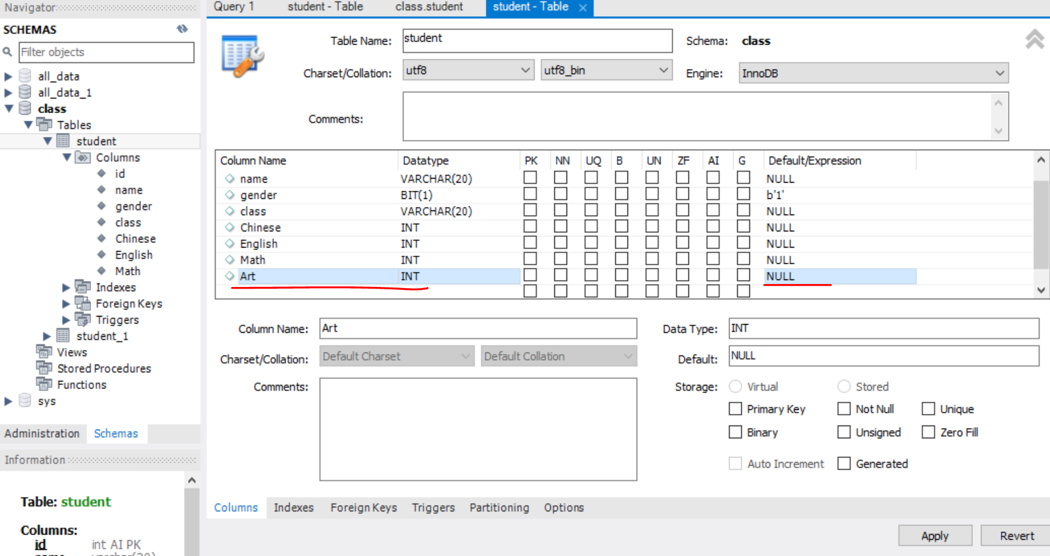
4.数据表操作
方法二：可以在workbench上直接进行操作

Slide 38
4.数据表操作
3.表结构的修改。
(2)也可以同时增加多个字段，注意字段名不要重复了
alter table student add hobby varchar(20), add age int first, add birth TINYINT after name;
(3)修改一列类型。我们把age 的类型和位置改一下，最后的修改会覆盖之前的修改内容；
alter table tab_name modify 列名 类型 [完整性约束条件]［first｜after 字段名］;
将学生的美术成绩的默认值设为0，并将类型改成tinyint，将该列放到Chinese后面
alter table student modify Art tinyint default 0 after Chinese;

Slide 39
4.数据表操作
(4)修改列名。跟前面的修改类型相似，只不过增加了修改列名的功能
alter table tab_name change [column] 列名 新列名 类型 [完整性约束条件]［first｜after 字段名］;
将Art列名修改为Painting，其他约束与前面相同
alter table student change Art Painting int default 0 after Chinese;
(5)删除一列。现在把Age这一行删除：
alter table tab_name drop [column] 列名;
删除student表中的Chinese和English两列
alter table student drop Chinese, drop English;

Slide 40
4.数据表操作
(6)修改表名。
rename table 表名 to 新表名;
将表名由table改成student_grade
rename table student to student_grade;
(7)修该表所用的字符集
alter table student character set utf8;

Slide 41
4.数据表操作
(8)为表添加外键。
在这里我们首先添加一个class的表，里面有班级名和班主任
create table class_info(
class_name varchar(20) primary key ,
teacher varchar(20) );
然后我们添加往里面添加班级数据
insert into class_info values
('class_1', 'teacher_ma'),
('class_2', 'teacher_li');

Slide 42
4.数据表操作
(8)为表添加外键。
我们可以发现student表中的class和class_info表中的class_name的值是相同的，
而且student表中的class必定在class_info表中的class_name中。因此我们可以为这两个属性建立外键
alter table tab_name
add constraint 约束名
foreign key(外键名) references 主表(主键名)
alter table student
add constraint fk_class
foreign key(class) references class_info(class_name)

Slide 43
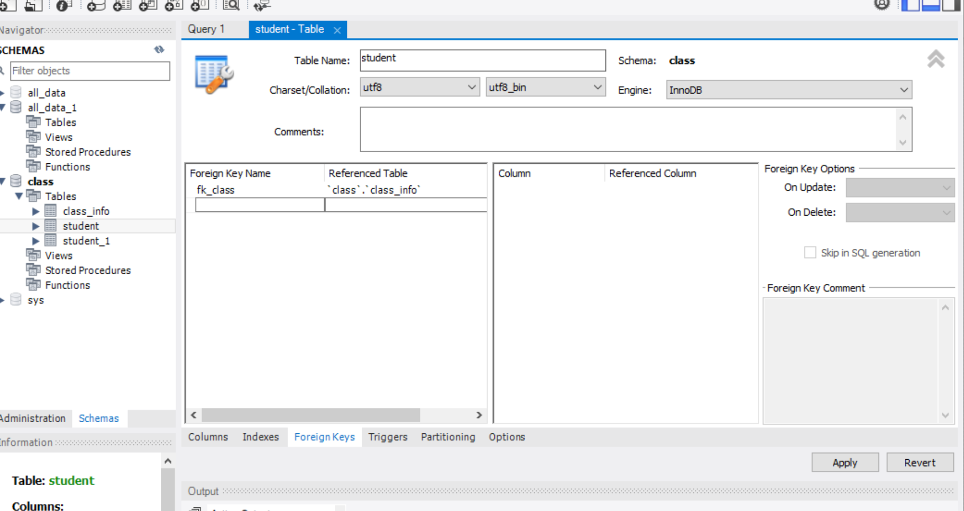
4.数据表操作
(8)为表添加外键。
我们可以发现student表中的class和class_info表中的class_name的值是相同的，
而且student表中的class必定在class_info表中的class_name中。因此我们可以为这两个属性建立外键

Slide 44
5.表数据操作
首先我们重新创建一个主键为id，也就是学号，其他信息有姓名，性别，班级，和语文英语数学三科的成绩。也就是最开始创建的表
create table student(
id int primary key auto_increment ,
name varchar(20),
gender bit default 1,
class varchar(20),
Chinese int,
English int,
Math int);

Slide 45
5.表数据操作
1.增加一条纪录的方式：
insert ［into］ tab_name (field1,filed2,.......) values (value1,value2,.......);
在student表中添加小明的完全信息
insert into student(id,name,gender,class,Chinese,English,Math) values (1,'xiaoming',1, 'class_1',60,30,50);
insert into student values (2, 'xiaoli', 0, 'class_1',75,33,80);
在student表中添加部分信息
insert into student(id,name,class) values (3, 'xiaoma', 'class_2');

Slide 46
5.表数据操作
2.多条插入：
insert into student values
(1, 'xiaoming', 1, 'class_1',60,30,50),
(2, 'xiaoli', 0, 'class_1',75,33,80);
3.修改一条表纪录
update tab_name set field1=value1,field2=value2,......[where 语句]
把id为2的学生的语文成绩改为90
update student set Chinese=90 where id=2;
把名字为xiaoming的学生的语文成绩改为70
update student set Chinese=70 where name= ' xiaoming';

Slide 47
5.表数据操作
4.删除一条表纪录:
delete from tab_name [where ....]
删除student表中，名字为xiaoli的学生的信息
delete from student where name=‘xiaoli';
-- 删除表中所有记录。 delete from student;
-- 使用truncate删除表中记录。 truncate table student;

Slide 48
5.表数据操作
5.单表查询
SELECT *|field1,filed2 ... FROM tab_name WHERE 条件 GROUP BY field HAVING 筛选 ORDER BY field LIMIT 限制条数
我们重新创建一张表，是一张学校的成绩单,然后输入一些数据
CREATE TABLE Result( id INT PRIMARY KEY auto_increment, name VARCHAR (20), Chinese DOUBLE , English DOUBLE , Math DOUBLE );
INSERT INTO Result VALUES (1,"pengfy",100,99,98), (2,"pyq",80,95,80), (3,"xiaojiang",43,59,22), (4,"pyq2",80,86,82), (5,"pyq3",82,90,90);

Slide 49
5.表数据操作
选择result表中的姓名，英语成绩两列
select name,english from result;
(1)普通方式查询
选择result表中的姓名，语文，英语，数学三项成绩之和
select name,chinese+english+math from result;
(2)表达式查询
(3)使用where子句，进行过滤查询
选择result表中，英语成绩>90的学生的姓名和英语成绩
select name,english from result where english>90;
选择result表中，三项成绩之和>260的学生的姓名和三项成绩之和
select name,chinese+english+math from result where chinese+english+math>260;

Slide 50
5.表数据操作
(4)Order by指定排序的列
选择result表中学生的所有信息，并根据语文成绩降序排序
select * from result order by chinese [desc];
(5)聚合函数
select count(*) from result; --统计行的个数
select sum(chinese) as 语文总成绩 from result；--求列的和
select AVG(chinese) from result; --求平均值

Slide 51
5.视图操作
视图是一张虚拟的表，只能用于查询，不可对数据进行更改，
优点是可以从多个表中提取需要的信息，优化查询速度
(1)创建视图
create view 视图名 as
你要做的查询操作
创建一个查询所有学生信息的视图
create view student_info as
select * from student

Slide 52
5.视图操作
(2)查看视图信息
select 列名 from 视图名
创建一个视图中的姓名列
select name from student_info
(3)删除视图信息
Drop view 视图名

Slide 53
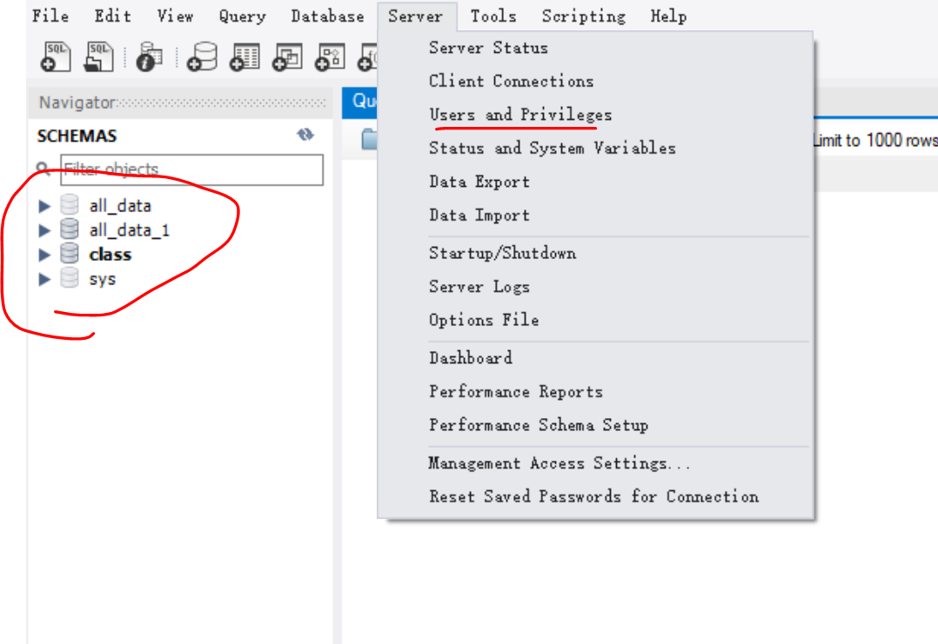
6.用户管理
在使用数据库中，可能会有许多用户访问数据库。对于不同的用户，需要设置不同的权限。
(1)创建用户

Slide 54
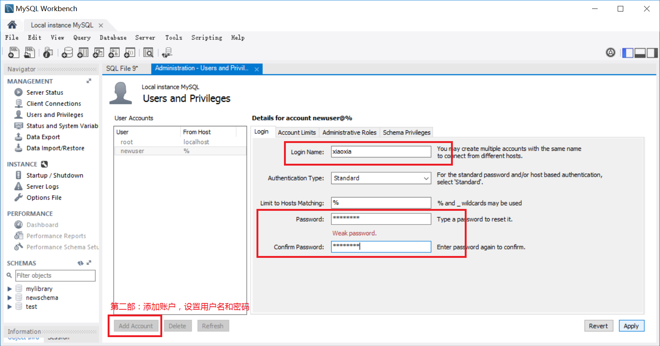
6.用户管理
(1)创建用户

Slide 55
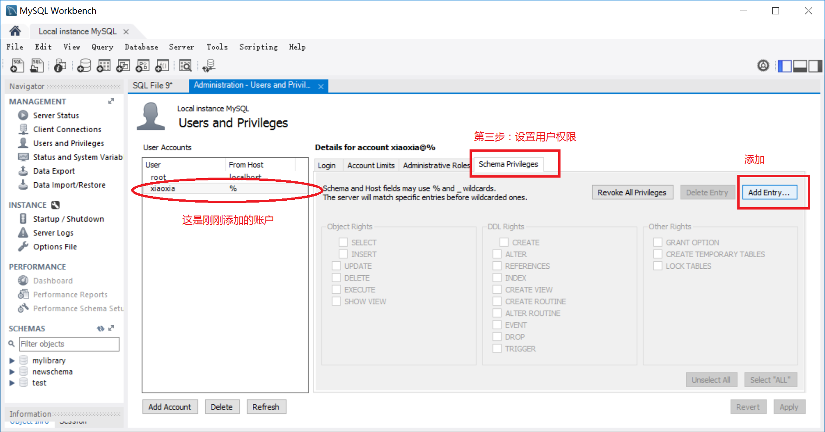
6.用户管理
(1)创建用户

Slide 56
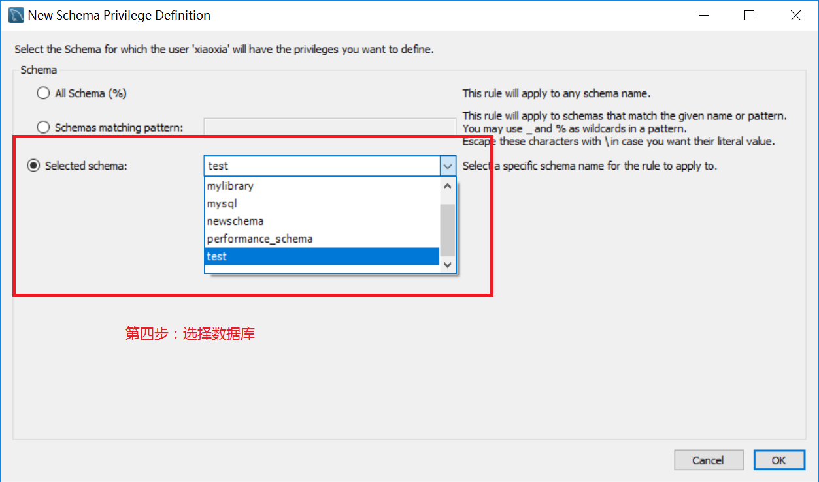
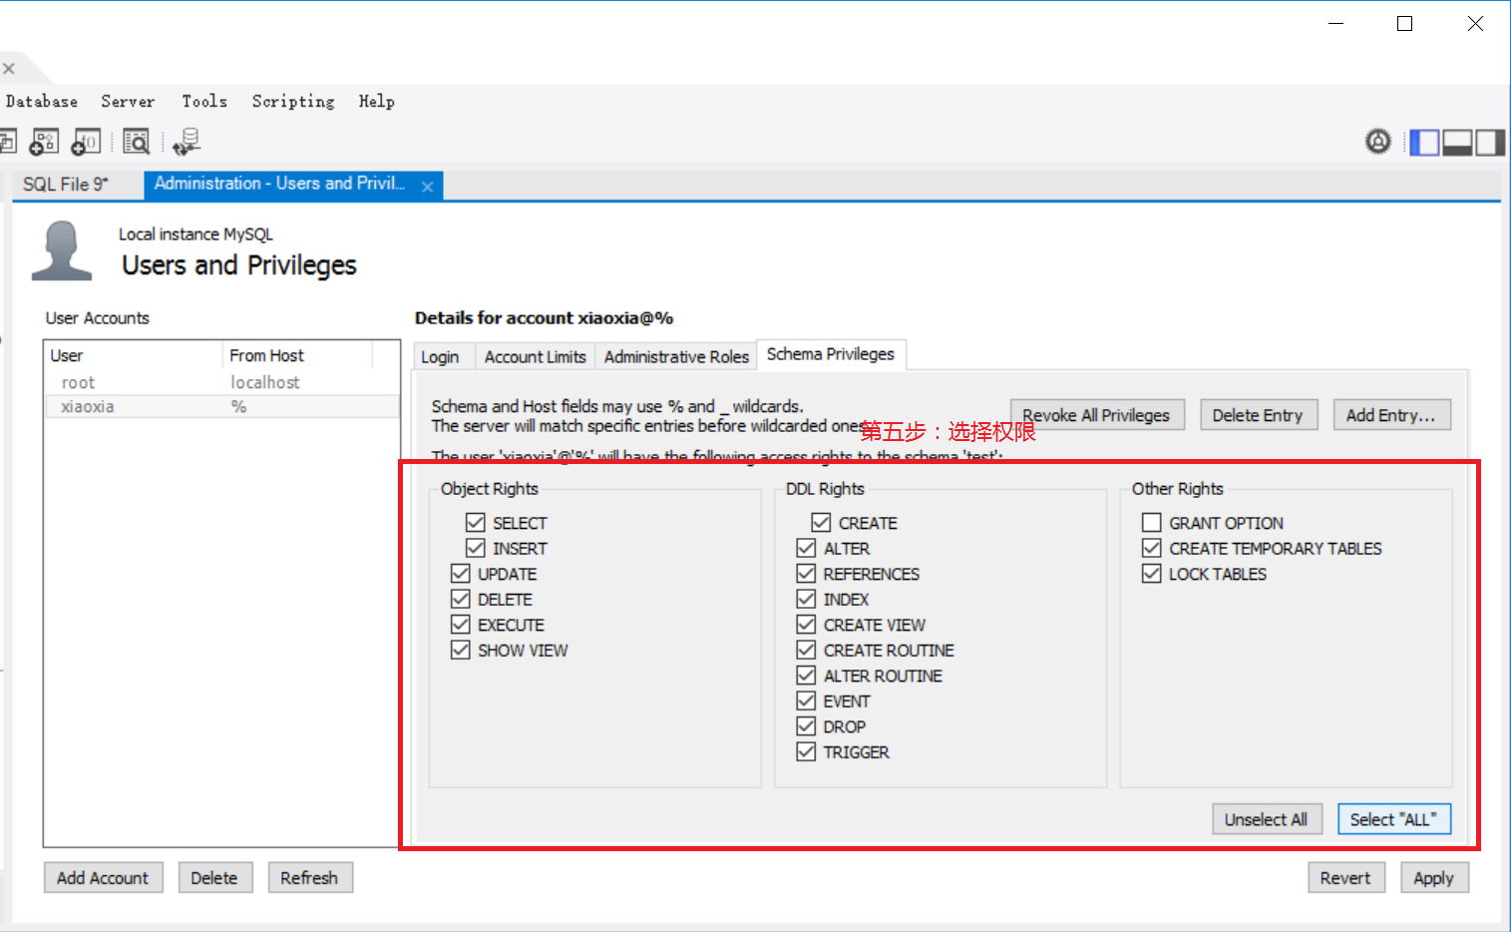
6.用户管理
(1)创建用户

Slide 57
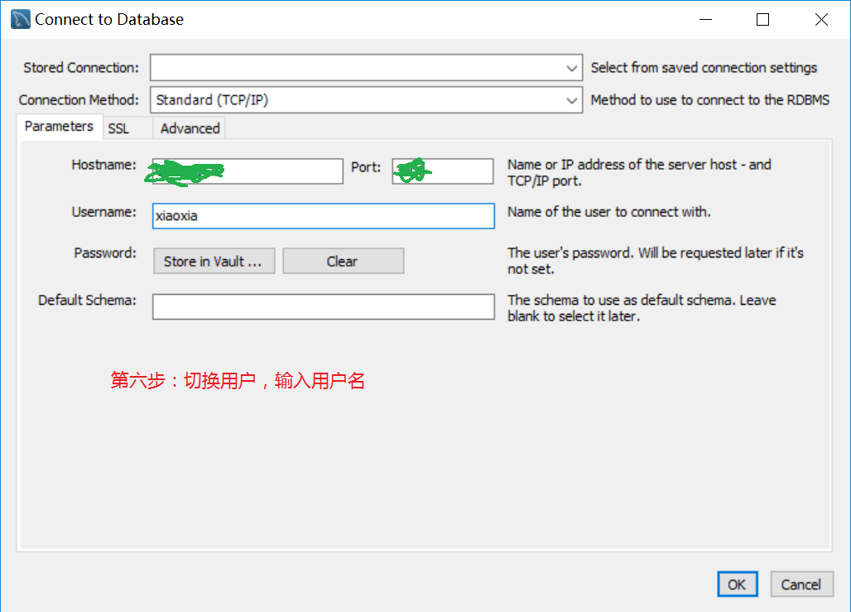

6.用户管理
(1) 用户登录

Slide 58
MySQL 的安装配置
-以MacOS为例
数据库原理与应用

Slide 59

1. MySQL的安装
安装地址：https://dev.mysql.com/downloads/mysql/

Slide 60

1. MySQL的安装
可以不用登陆或者注册，直接点击No thanks,just start my download就可以下载了。
双击下载好的dmg文件，会弹出pkg弹框，再双击pkg图标，进入安装界面

Slide 61


1. MySQL的安装
在安装界面上一路继续，最后就安装成功了。

Slide 62
2. MySQL的登录
先关闭MySQL服务:系统偏好－MySQL－关闭；
进入终端，输入指令：cd /usr/local/mysql/bin/，进入安装目录；
输入指令：sudo su，切换到root用户；
输入指令：./mysqld_safe --skip-grant-tables &，禁止mysql验证功能。运行命令后mysql服务会自动重启；

Slide 63

3. 其他问题
下载好mysql MAC版安装包，常规步骤安装，安装过程中会出现如下提示：
2018-04-22T08:07:19.044013Z 1 [Note] A temporary password is generated for root@localhost: TfrNnt9!k1xi
其中TfrNnt9!k1xi 是初始密码，最好先记住！
在执行完上一页PPT的指令运行后，新开一个终端，同时保持原来那个终端也开着，在新的终端输入指令如下：

Slide 64
谢谢！
数据库原理与应用

